Slide 1
Chalkogeny

Slide 2
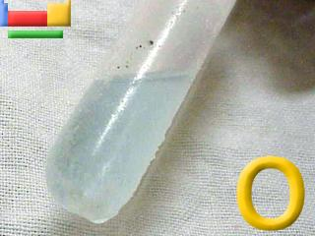
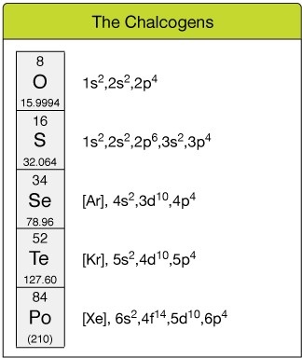
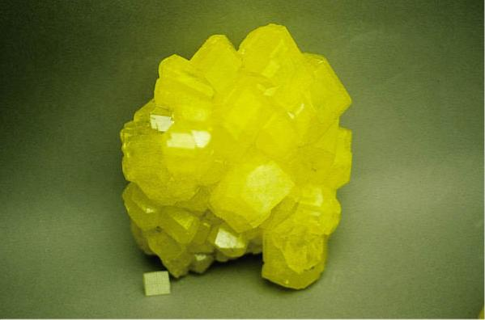
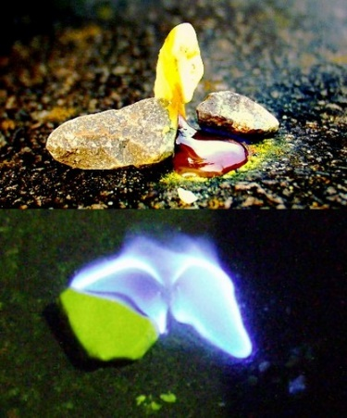
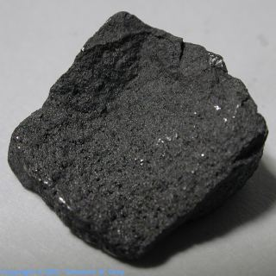
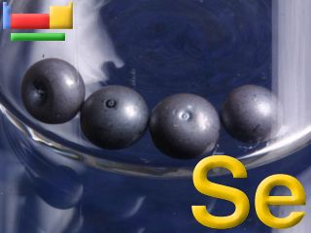
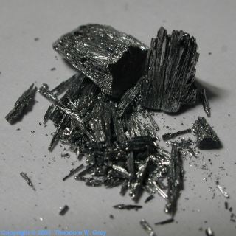
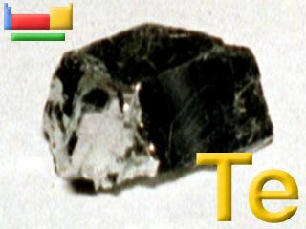
O, S, Se, Te, Po
Kapalný O₂
O
S
Se
Te
Směrem od nejlehčích k nejtěžším chalkogenům:
- roste at.poloměr,
klesá IE,
klesá elektronegativita,
roste kovový charakter,
rostou body tání (s výjimkou Po)
Po = radioativní

Slide 3
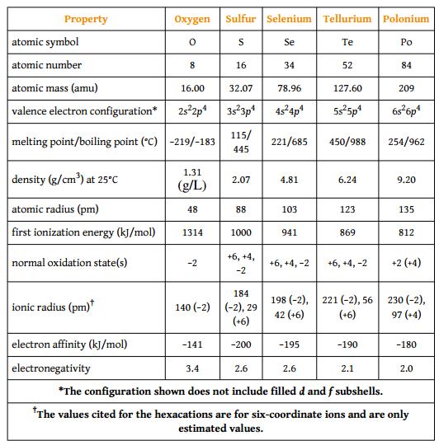
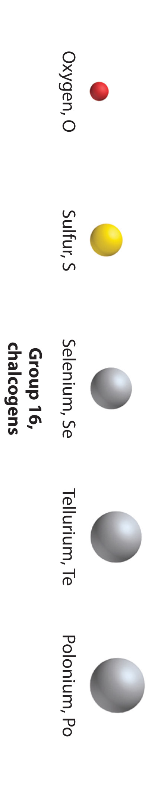

Slide 4
Prvky se chovají především jako nekovy, u Se a Te částečný polokovový charakter, u Po výrazně kovový charakter.
Telur má již výrazný elektropozitivní charakter, např. reakce s H₂O:
Te + 2H₂O → 2H₂ + TeO₂ (T = 100 ⁰C)
TeO₂ - amfoterní oxid:
2 TeO₂ + 2 HCl → [Te₂O₃]Cl₂ + H₂O
TeO₂ + 2 NaOH → Na₂TeO₃ + H₂O
Polonium má ještě výraznější elektropozitivní charakter, nejdůležitější oxidační čísla: +VI, +IV a –II
Ox. číslo VI: důležité pro kyselinotvorné oxidy typu MO₃, kyseliny H₂SO₄, H₂SeO₄ a H₆TeO₆
- stálost ox.čísla klesá podél skupiny, proto H₂SeO₄ a H₆TeO₆ se chovají jako ox. činidla:
2 Au + 6 H₂SeO₄ → Au₂(SeO₄)₃ + 3 H₂SeO₃ + 3 H₂O
3 H₂S + H₆TeO₆ → 3 S + Te + 6 H₂O

Slide 5
H₂SO₄ a H₂SeO₄ - silné kyseliny, koordinace 4 atomů kyslíku kolem centrálního chalkogenu,
H₆TeO₆ - slabá kyselina, stálý koordinační oktaedr (6 OH⁻skupin kolem velkého atomu Te), obtížná disociace H⁺
Ox. číslo IV: ve čtyřmocenství se projevuje S jako redukční činidlo, Se jako mírné oxidační činidlo (vzhledem k elementárnímu stavu) nebo mírné redukční činidlo (vzhledem k selenovým sloučeninám),
Z jodidů znám pouze TeI₄ (lehčí chalkogeny by způsobily oxidaci I⁻ na I₂)
Halogenidy čtyřmocných těžkých chalkogenů se chovají jako Lewisovy kyseliny, snadný vznik komplexních halogenidů typu [M ^{IV}X₆]²⁻ a [M^{IV}X₅]⁻ = potvrzení stálosti čtyřmocenství (k tvorbě komplexu dochází zahříváním tetrahalogenidů s halogenidy alk. kovů)
Ox.číslo -II: charakteristické pro kyslík (základní ox.číslo), u ostatních chalkogenů má význam menší
- základní typy sloučenin: hydridy a chalkogenidy

Slide 6
Vazebné poměry v chalkogenidech závisejí na elektronegativitě příslušného kovu a chalkogenu.
- u silně elektropozitivních kovů (alk. kovy, kovy alk. zemin) se silně elektronegativní chalkogeny (O, S) se tvoří krystalové struktury s iontovým charakterem
- s klesajícím rozdílem elektronegativit ubývá iontový charakter ve prospěch kovalentního charakteru (chemie chalkogenů = především chemie kovalentních sloučenin)
U chalkogenů dochází k řetězení atomů:
- hlavně u síry ve sloučeninách s vodíkem, halogeny (např. v chlorsulfanech S_{n}Cl₂ , n = až 100), v kyslíkatých kyselinách, u samotné síry v kapalném stavu řetězce až 10⁶ atomů síry
- daleko méně se projevuje řetězení u ostatních chalkogenů
- kyslík tvoří ozon, peroxosloučeniny s funkční skupinou -O-O-, nejdelší řetězec nalezen u O₄F₂
- selen tvoří Se₂Cl₂

Slide 7
Kyslík
= plynný chemický prvek, tvořící druhou hlavní složku zemské atmosféry. Je biogenním prvkem a jeho přítomnost je nezbytná pro existenci většiny živých organismů na této planetě
Na Zemi je kyslík velmi rozšířeným prvkem. V atmosféře tvoří plynný kyslík 21 objemových procent.
Voda oceánů, které pokrývají 2/3 zemského povrchu, je hmotnostně z 90 % složena z kyslíku.
V zemské kůře je kyslík majoritním prvkem, je přítomen téměř ve všech horninách, ve formě oxoaniontů (hlinitokřemičitany, křemičitany, sírany, uhličitany atd.) a oxidů (SiO₂, Al₂O₃ atd.). Jeho obsah je odhadován na 46 až 50 hmotnostních procent.
V hlubších vrstvách zemského tělesa zastoupení kyslíku klesá a předpokládá se, že v zemském jádře je přítomen pouze ve stopách.
Ve vesmíru je zastoupení kyslíku podstatně nižší. Na 1 000 atomů vodíku zde připadá pouze jeden atom kyslíku. Na Zemi je kyslík velmi rozšířeným prvkem.

Slide 8
Pouze fluor vykazuje větší elektronegativitu než kyslík a tvoří s ním několik fluoridů, v nichž se kyslík vyskytuje v mocenství O^{+I} i O^{+II}. Všechny fluoridy kyslíku jsou značně nestálé, přesto však existuje reálná možnost jejich využití jako raketového paliva.
Ve svých sloučeninách se kyslík vyskytuje převážně v mocenství O^{−II}, výjimečně pak jako O^{−I} a O^{+I} a také O₂⁻ v superoxidech (KO₂ superoxid draselný) a O₃⁻ v ozonidech.
Záporně dvojmocný kyslík je přítomen ve velmi široké škále sloučenin, především oxidů.
Kyslík je přítomen ve většině anorganických kyselin a jejich solí. Z těch nejdůležitějších je možno jmenovat uhličitany (CO₃)^{−II}, křemičitany (SiO₃)^{−II}, sírany (SO₄)^{−II}, dusičnany (NO₃)^{−I} a fosforečnany (PO₄)^{−III}.
Alkalické sloučeny hydroxidy se vyznačují přítomnosti skupiny OH-. Mezi nejznámější patří hydroxid sodný NaOH, draselný KOH a vápenatý Ca(OH)₂ (hašené vápno).

Slide 9
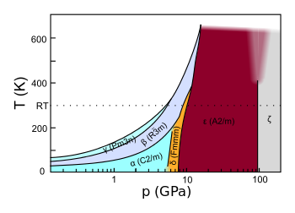
Kyslík vytváří dvojnou vazbu :
a) pp-pp např. v ketonech, karboxylových kyselinách, v oxidech CO, CO₂, aniontech NO₃⁻ apod.
b) pp-dp s prvky 3. a vyšších period např.: PO₄³⁻
- ostatní chalkogeny dvojné vazby netvoří
- kyslík má maximální koordinační číslo = 4 (viz oktetové pravidlo)
- ostatní chalkogeny mají maximální koordinační číslo = 6
Kyslík vytváří řadu alotropických modifikací:
- volné kyslíkové radikály
- dikyslík
- trikyslík (neboli ozon)
- pevný kyslík

Slide 10
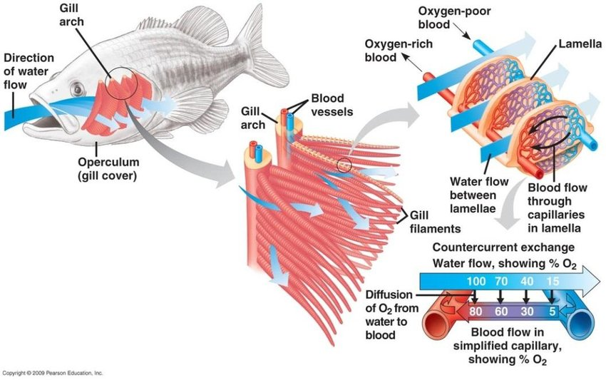
Kyslík
vyskytuje se převážně jako dikyslík (O₂, 21 % objem. t.j. 23 % hmot.), biatomická molekula s dvojnou vazbou (s a p).
Dikyslík O₂
bezbarvý plyn, bez zápachu, b.t. = - 218,4⁰C, b.v. = - 183⁰C; vyskytuje se v atmosféře, ve vodě je mírně rozpustný (cca 10⁻⁴ mol/l), umožňuje přísun kyslíku pro vodní živočichy

Slide 11
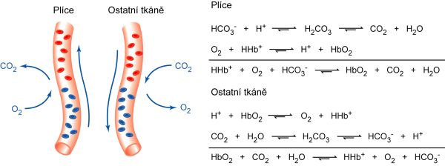
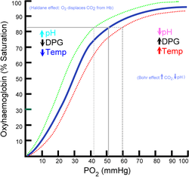
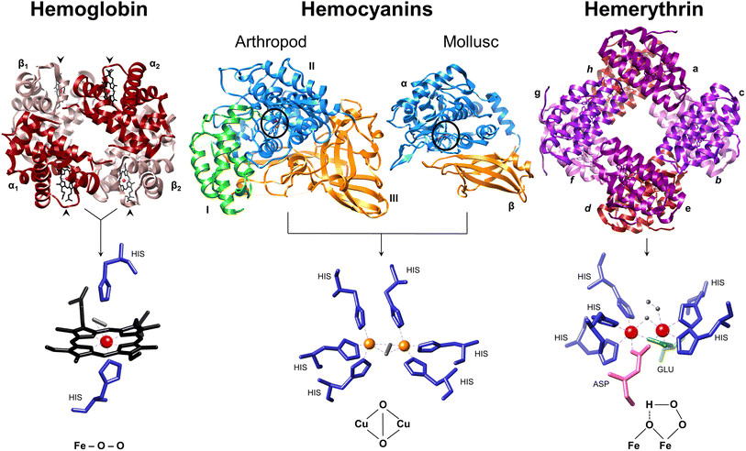
U obratlovců O₂ difunduje z plic do krve. Hemoglobin v červených krvinkách váže O₂, barva krve se mění z tmavě na světle čevenou (CO₂ se z hemoglobinu uvolňuje v důsledku Bohrova efektu).
hemocyanin
(měkkýši, členovci),
hemerythrin
(pavouci, korýši)

Slide 12
Laboratorní příprava:
- obvykle se užívá dikyslík z tlakových lahví
1. tepelným rozkladem:
a) peroxidů: 2 BaO₂ ↔ 2 BaO + O₂
(nad 600 ⁰C je rovnováha posunuta vpravo, pod 550 ⁰C vlevo)
b) oxidů: 2 PbO₂ → 2 PbO + O₂
c) solí: 2 KMnO₄ → K₂MnO₄ + MnO₂ + O₂
2. katalytickým rozkladem:
2 H₂O₂ → 2 H₂O + O₂
3. oxidací H₂O₂ :
5 H₂O₂ + 2 KMnO₄ + 3 H₂SO₄ → K₂SO₄ + 2 MnSO₄ + 8 H₂O + 5 O₂
4. elektrolýzou vody:
K: 2 H₃O⁺ + 2 e⁻ → 2 H₂O + H₂↑
A: 4 OH⁻ - 4 e⁻ → 2 H₂O + O₂ ↑

Slide 13

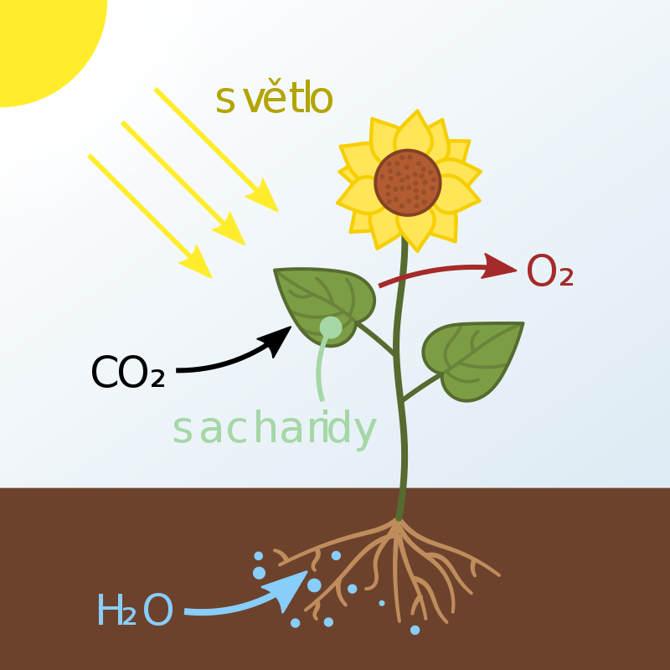
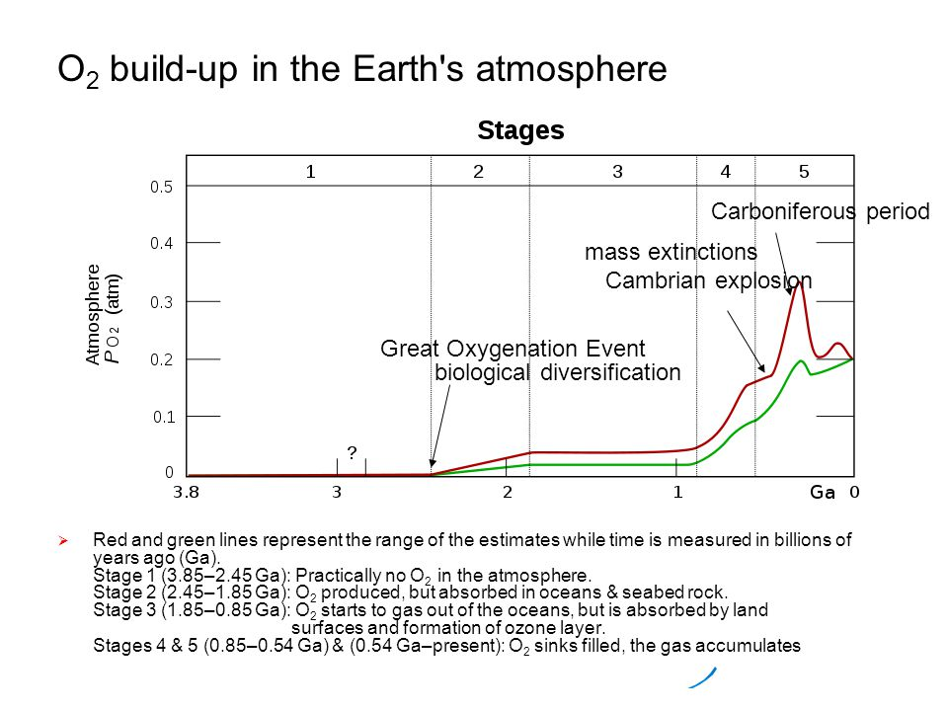
Hlavním zdrojem dikyslíku na Zemi je fotosyntéza
ΔH = 2816 kJ/mol

Slide 14
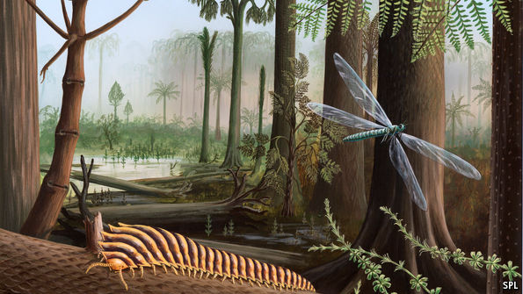
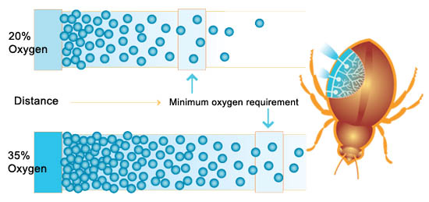
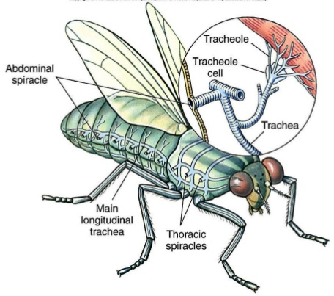
Život v období karbonu
35 % O₂ v atmosféře

Slide 15
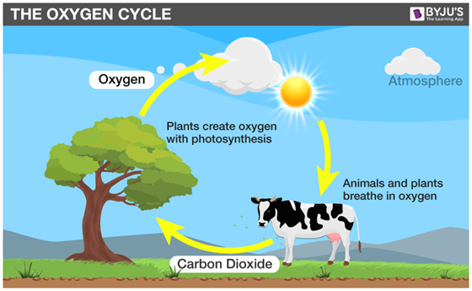

Slide 16
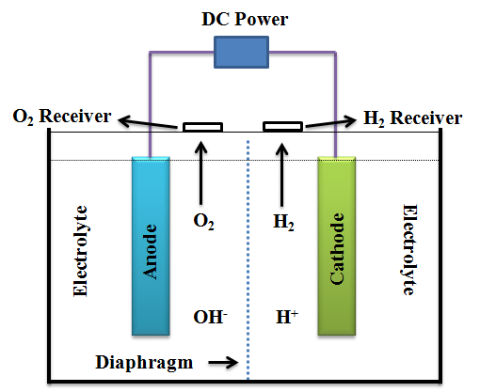
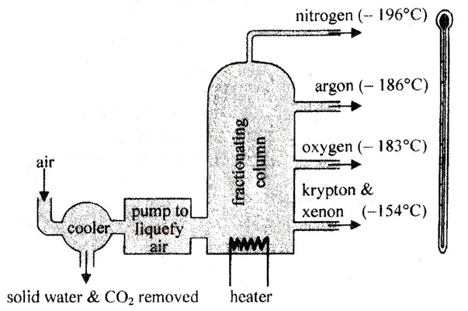
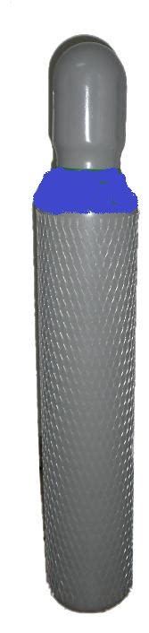
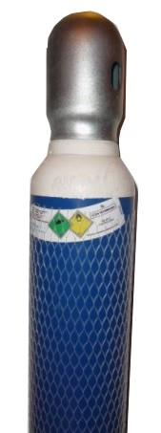
Výroba:
zkapalněním a frakční destilací vzduchu
elektrolýzou vody
Technický kyslík se skladuje v ocelových lahvích označených modrým pruhem, pod tlakem 15 - 20 MPa
Ventily tlakových lahví s O₂ nesmí být mazány ani jinak znečištěny org. látkami, hrozí nebezpečí výbuchu!

Slide 17
Využití atmosférického kyslíku
= neviditelná složka vzduchu nutnou pro spalování prakticky každého fosilního paliva (technologická oxidace fosilních paliv)
výroba elektrické energie – spalování fosilních paliv v tepelných elektrárnách (často v kombinaci s výrobou technologického tepla)
výroba technologického tepla – spalování fosilních paliv v teplárnách (často v kombinaci s výrobou elektrické energie)
pohon motorů a turbín – ve všech druzích spalovacích motorů a turbín
vytápění domácností v domovních kotelnách, kamnech či v krbech
příprava pokrmů (např. plynové sporáky)
nouzové osvětlování (např. svíčky, petrolejové lampy)
koroze kovů je způsobená nežádoucí oxidací kovů a dalšími doprovodnými chemickými reakcemi.

Slide 18
Použití kyslíku
V medicíně se čistý kyslík používá při operacích a traumatických stavech pro podporu pacientova dýchání a lepšímu okysličení organismu.
Směsi kyslíku s inertními plyny slouží potápěčům k potlačení dekompresní nemoci. Je součástí i všech ostatních dýchacích plynů, které se používají pro potápění do velkých hloubek.
Také vysokohorští horolezci a letci se v nutných případech uchylují k dýchání čistého kyslíku. To proto, že zvýšením koncentrace kyslíku se zvýší jeho parciální tlak a ulehčí se tak dýchání v řídké atmosféře a předejde vysokohorské nemoci.
I piloti stíhacích letadel jsou vybaveni směsmi stlačených plynů, jejichž základní složkou je kyslík.

Slide 19
Použití kyslíku
Při hoření směsi kyslíku s acetylenem lze dosáhnout teploty cca 3150 – 3200 °C. Proto se kyslíko-acetylenový plamen využívá k řezání oceli a tavení kovů s vysokým bodem tání, například platinových kovů.
2 C₂H₂(g) + 5 O₂(g)→ 4 CO₂(g) + 2 H₂O(g) ΔH = −1253.3 kJ/mol
Při výrobě oceli je nutné především odstranit z matrice železa přebytečný uhlík (ve formě karbidu železa). Tento přebytečný uhlík se odstraňuje spálením obvykle v tzv. konvertoru, a to vháněním vzduchu v Bessemerově a Thomasově konvertoru nebo vháněním čistého kyslíku do roztaveného železa v kyslíkovém konvertoru), kde za vysoké teploty taveniny dochází k oxidaci přítomného uhlíku na plynné oxidy, které odcházejí jako spaliny.
Kapalný kyslík většinou slouží jako okysličovadlo raketových motorů při letech kosmických lodí.
Kyslík se používá jako jedna ze složek pro náplň některých typů palivových článků.

Slide 20
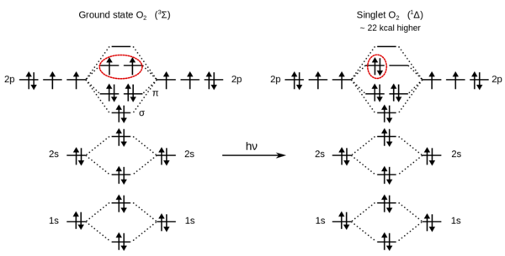
Singletový kyslík
Vzniká při některých fotochemických reakcích, kdy látka absorbující světlo převede tripletový kyslík na reaktivní kyslík singletový.
Tripletový kyslík (³O₂)
běžná, základní forma kyslíku
(Multiplicita = 3)
Singletový kyslík (¹O₂)
krátce-žijící, excitovaná forma kyslíku, silné oxidační účinky
(Multiplicita = 1)

Slide 21
(Foto)generace singletového kyslíku
3O₂ + fotosensitizer
RCOOOH + H₂O₂
H₂O₂ + OCl-
1O₂
O₃
H₂O₂ + O₂ -
MoO₄ 2- (WO₄2-) + H₂O₂
O₂ -
endoperoxidy

Slide 22
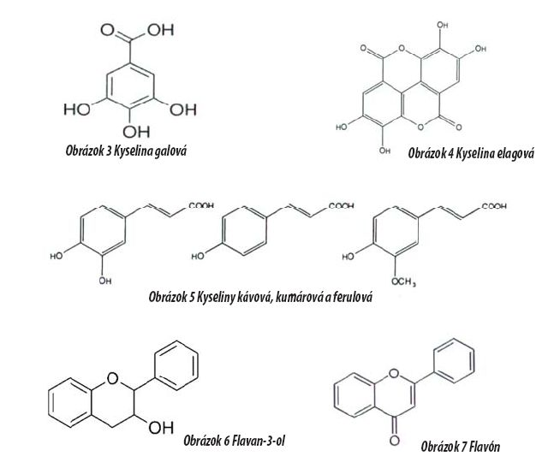
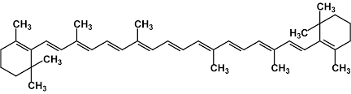
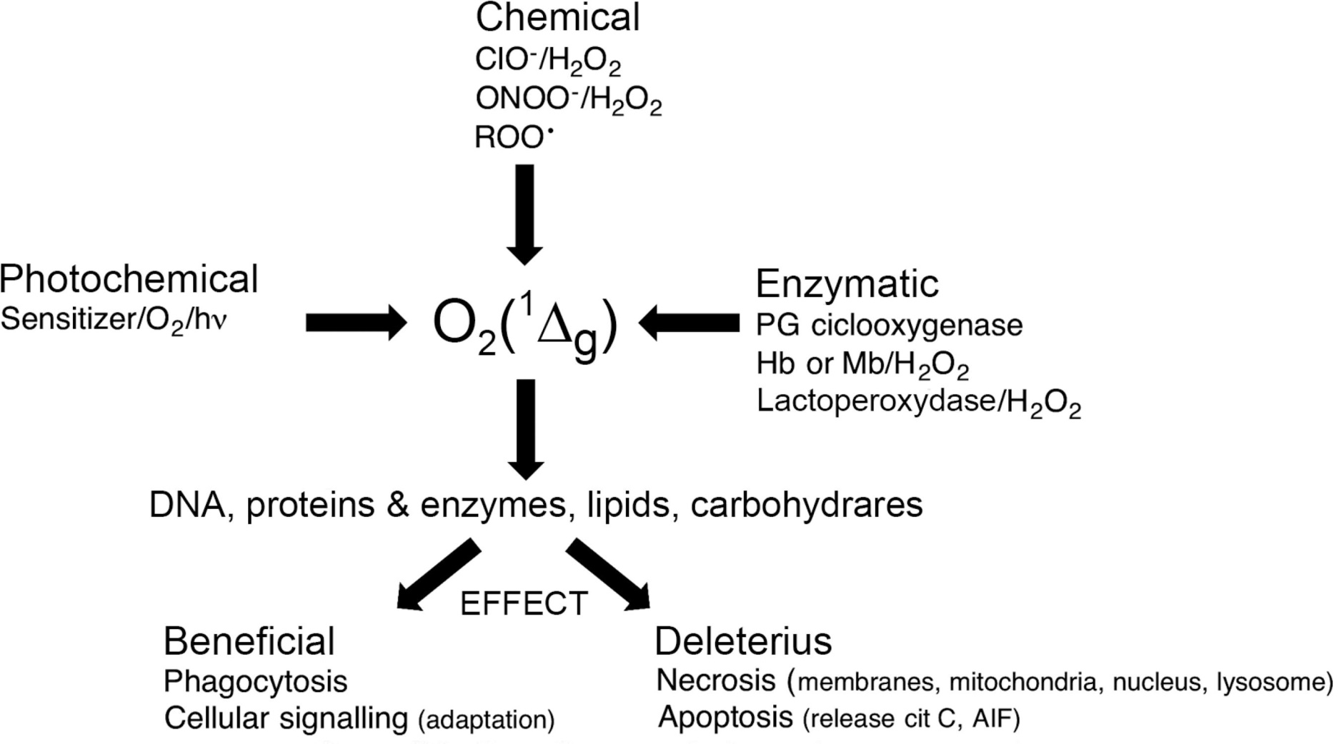
Singletový kyslík může být produkován molekulách chlorofylu během fotosyntézy. β-Karoteny působí jako „zhášeče” singletového kyslíku, neboť ho převádějí na stabilnější tripletovou formu.
Při fysiologických biochemických reakcích (např. v dýchacím řetězci) vzniká malé množství singletového kyslíku. U savců je singletový kyslík jednou z forem reaktivního kyslíku oxidující LDL cholesterol. Polyfenolické antioxidanty mohou sloužit k eliminaci těchto reaktivních částic.
Singletový kyslík se využívá
v tzv. fotodynamické terapii.

Slide 23
Singletový kyslík může být připraven též chemickými metodami:
1) Rozklad triethylsilyl hydrotrioxidu generovaného in situ z triethylsilanu a ozonu
  (C₂H₅)₃SiH + O₃ → (C₂H₅)₃SiOOOH → (C₂H₅)₃SiOH + O₂(¹Δ_{g})
2) Reakce peroxidu vodíku s chlonanem sodným ve vodě:
  H₂O₂ + NaOCl → O₂(¹Δ_{g}) + NaCl + H₂O
3) Rozklad P^{III} ozonidu generovaného in situ:
  (RO)₃P + O₃ → (RO)₃PO₃
  (RO)₃PO₃ → (RO)₃PO + O₂(¹Δ_{g})
Metodu lze požít i v nevodném prostředí.
Životnost singletového kyslíku závisí na médiu:
v organických rozpouštědlech mikrosekundy
v rozpouštědlech bez C-H vazeb sekundy.

Slide 24
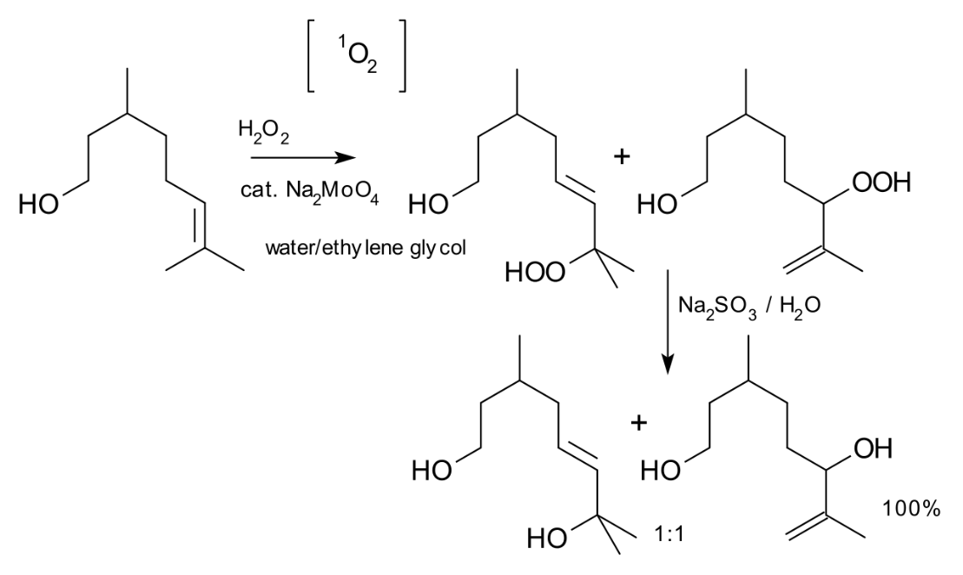
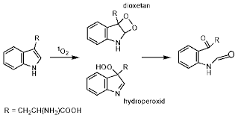
Singletový kyslík umožňuje některé chemické reakce, které neběží s tripletovým O₂:
1) Diels–Alderova [4+2]- a [2+2]-cykloadiční reakce .
2) Oxidace thioetherů na sulfoxidy
3) Reakce s alkenovými a allylovými skupinami za vzniku allyl hydroperoxidů R–O–OH (R = alkyl), který může být následně redukován na odpovídající allyl alkohol.
4) tvorba 1,2-dioxetanes : cyklické dieny jako 1,3-cyklohexadien tvoří [4+2] cykloadukty.

Slide 25
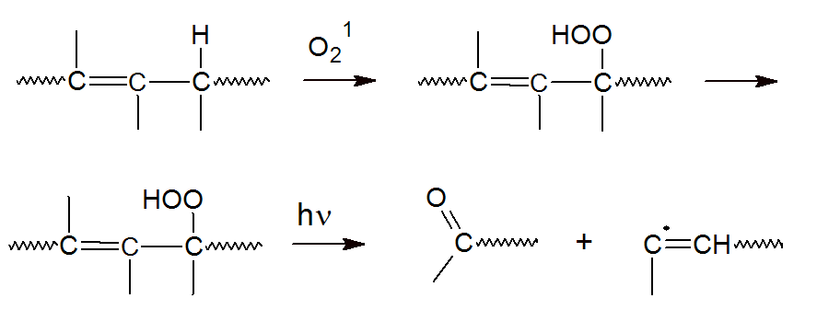
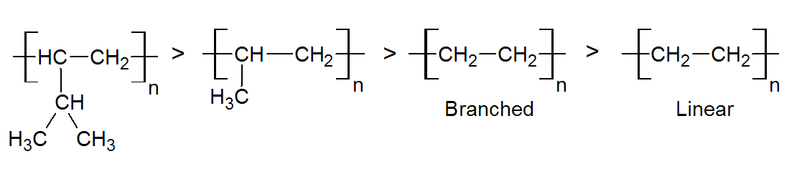
Singletový kyslík se také podílí na fotodegradaci polymerů
Stopy singletového kyslíku se vyskytují v horních vrstvách atmosféry a také ve fotochemickém smogu.

Slide 26
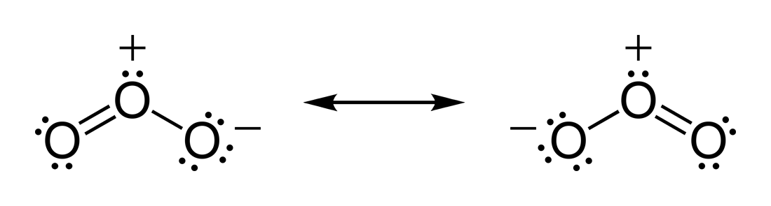
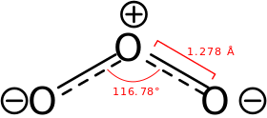
Ozon (trikyslík O₃)
= vysoce reaktivní plyn modré barvy a charakteristického zápachu s mimořádně silnými oxidačními účinky. Při teplotě -112 °C kondenzuje na kapalný tmavě modrý ozon a při -193 °C se tvoří červenofialový pevný ozon.
Lomená molekula - úhel 116⁰, má značný dipólový moment. Přítomnost dipólového momentu přispívá k zesílení van der Waalsových mezimolekulových přitažlivých sil a spolu s vyšší hmotností molekuly ke snížení těkavosti ozonu ve srovnání s kyslíkem. Rozpustnost ozonu
ve vodě je cca 10× větší než O₂ .

Slide 27
Ozon vzniká působením elektrických výbojů nebo krátkovlnného UV záření (například UV-C) na molekuly obyčejného kyslíku, přičemž tato reakce probíhá ve dvou stupních. V prvním dodaná energie rozštěpí dvouatomovou molekulu dikyslíku na dva atomy, tedy na dva vysoce reaktivní jednoatomové radikály, které se okamžitě spojí s další molekulou dikyslíku za vzniku ozonu:
  O₂ + hν → 2 O,
  O₂ + O → O₃.
Ozon je silné oxidační činidlo. Je nestabilní a reakcí
  2O₃ → 3O₂
se rozkládá na obyčejný kyslík. Průběh reakce se zrychluje se stoupající teplotou a stoupajícím tlakem. Přeměnu ozonu na kyslík urychlují také některé chemické sloučeniny a radikály, například atomy fluoru a chloru.
Příprava:
1) rozkladem KMnO₄ kys.sírovou (⇒ směs O₂ a O₃):
2 KMnO₄ + H₂SO₄ → K₂SO₄ + Mn₂O₇ + H₂O
2 Mn₂O₇ → 4 MnO₂ + 3 O₂ (2 O₃)
2) působením el. výboje na O₂ v ozonizátorech

Slide 28
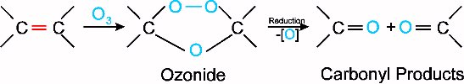
Elektrickým výbojem v atmosféře čistého kyslíku vzniká směs kyslíku s ozonem, kde podíl O₃ dosahuje obvykle 10 %. Čistý ozon lze pak připravit frakční destilací této plynné směsi.
Použití
V chemických laboratořích slouží jako oxidační činidlo, zejména v organické syntéze a při přípravě některých peroxidických sloučenin.
V průmyslu se používá především k bělení textilních látek nebo celulózy při výrobě papíru.
Baktericidní účinky ozonu se někdy využívají k dezinfekci pitné vody místo plynného chloru, chlornanů, chloraminu nebo oxidu chloričitého, resp. jako první fáze před použitím uvedených látek (tzv. preozonizace). Výhodou je, že i při malých dávkách inaktivuje parazitické prvoky a že oxiduje organické látky, aniž by docházelo k tvorbě karcinogenních halogenoaných molekul.

Slide 29
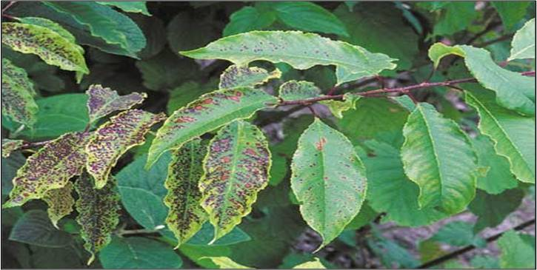
V potravinářském průmyslu k dezinfekci provozoven a k povrchové konzervaci potravinářských výrobků, v zemědělství k povrchovému ošetření zeleniny a ovoce (zejména zabránění růstu plísní a kvasinek).
V medicíně se využívá například pro léčbu akné, atopických ekzémů a dalších kožních defektů. V medicíně slouží ke sterilizaci nástrojů.
Ve vysokých koncentracích je ozon jedovatý a protože v lidském těle způsobuje tvorbu volných radikálů, je pro člověka a některé živočichy karcinogenní. U řady druhů bakterií byla pozorována při nízkých koncentracích i mutagenicita (ve vyšších koncentracích ozon mikroorganismy zabíjí).
Ozon jako silné oxidační činidlo může reagovat s celou škálou biologicky významných látek a způsobuje vznik peroxidů polynenasycených mastných kyselin a aminokyselin enzymů a koenzymů atd. Proto působí negativně na buněčné membrány.
Ozon poškozuje rostlinné pletiva. Příznakem jsou žluté chlorotické skvrny, nebo drobné červené skvrnky, bronzovité zbarvení horní vrstvy, zatímco žilky zůstávají zelené.

Slide 30
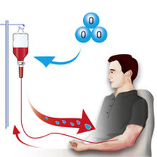
Kromě toho je ozon (spolu s dalšími reaktivními speciemi kyslíku) v těle teplokrevných živočichů produkován v bílých krvinkách a uvolňován do krve a tkání, čímž pomáhá při likvidaci choroboplodných zárodků.
Poněkud diskutabilní jsou účinky „ozonové terapie“.

Slide 31
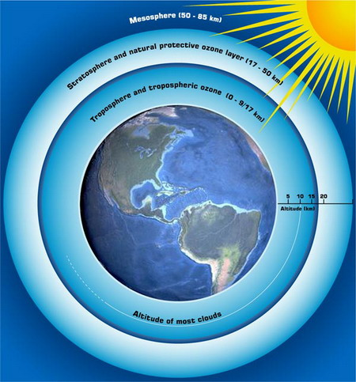
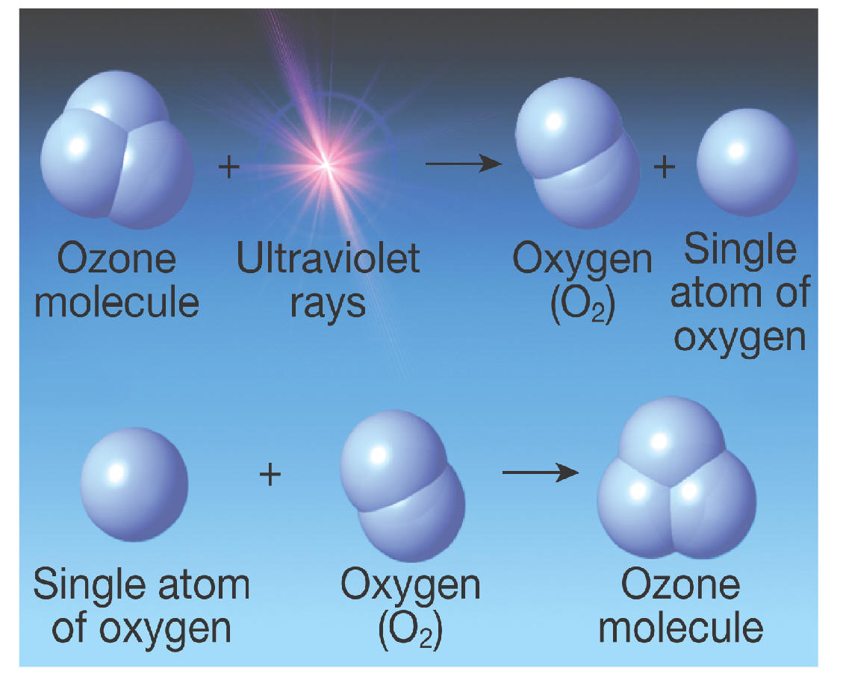
Ozonová vrstva atmosféry Země
V nadmořské výšce okolo 25 km (stratosféra) je vrstva ozonu (O₃), velmi důležitá pro život na Zemi, absorbuje krátkovlnné UV záření (λ < 380 nm), které poškozuje většinu živých organismů; v nadmořských výškách nad 25 km vzrůstá ve velmi řídké atmosféře podíl at. kyslíku O jako důsledek fotoiniciované disociace dikyslíku a vznikající atomární kyslík následnou reakcí s dikyslíkem tvoří ozon:

Slide 32
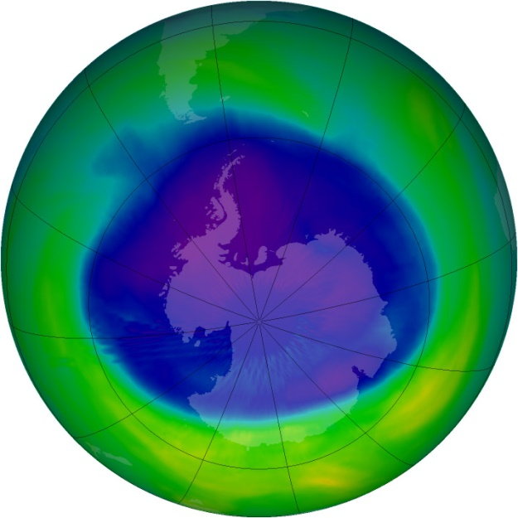
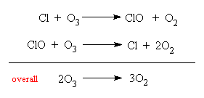
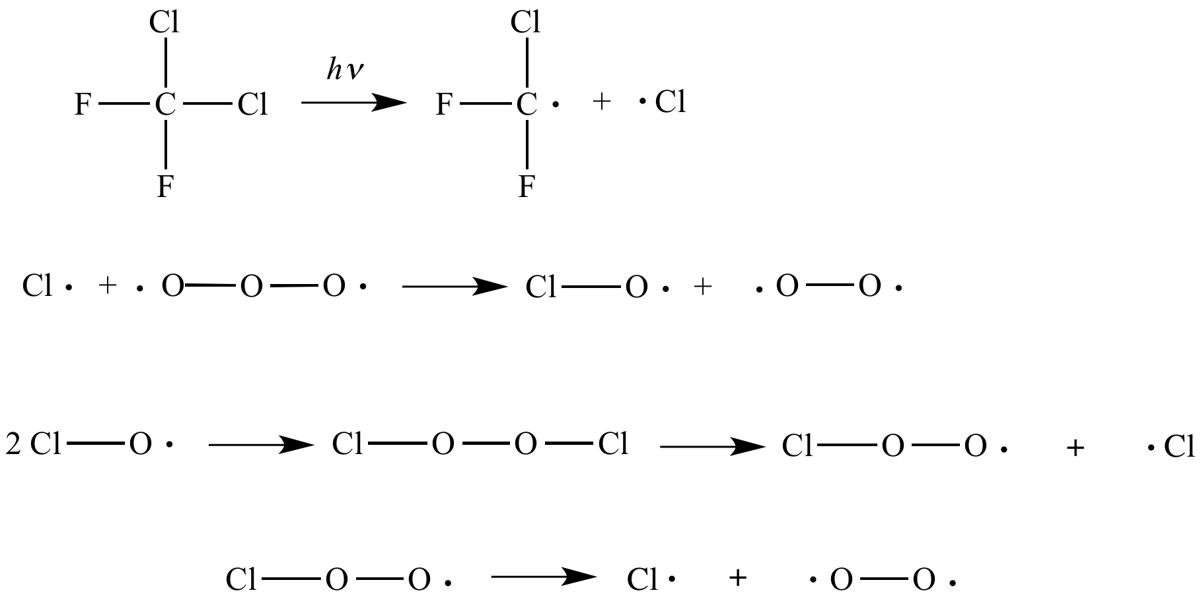
Ozonová díra

Slide 33
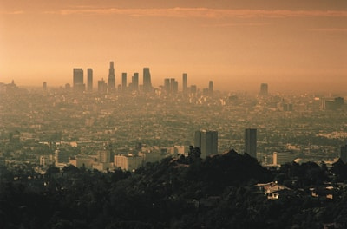
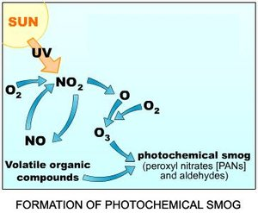
Troposférický ozon
je minoritní složkou nízké atmosféry, zejména fotochemického smogu. Vzniká složitými chemickými reakcemi oxidů dusíku s těkavými organickými sloučeninami za horkých letních dnů a bezvětří, a to především v městských a průmyslových oblastech. Zvýšený vznik přízemního ozonu pozorujeme především za slunečných horkých letních dnů v lokalitách s vysokou koncentrací výfukových plynů - oxidů dusíku a těkavých organických látek v ovzduší ( = fotochemický smog).

Slide 34
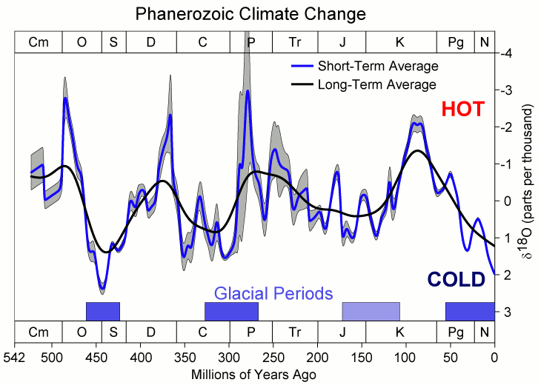
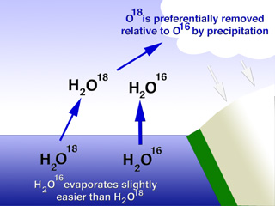
Odhad klimatu v minulosti - poměr ¹⁸O/¹⁶O
Molekuly vody obsahující ¹⁶O se odpařují o něco rychleji než molekuly vody obsahující ¹⁸O, a tento jev je výraznější při nižších teplotách. Během období nízkých teplot má odpařená voda tendenci obsahovat vyšší podíl ¹⁶O a neodpařená voda zas vyšší podíl ¹⁸O. Vodní organismy pak zabudovávají více ¹⁸O do svého skeletu resp. lastur, než by tomu bylo v teplejších obdobích. Podobně lze poměr ¹⁸O/¹⁶O sledovat také v ledovcích.

Slide 35
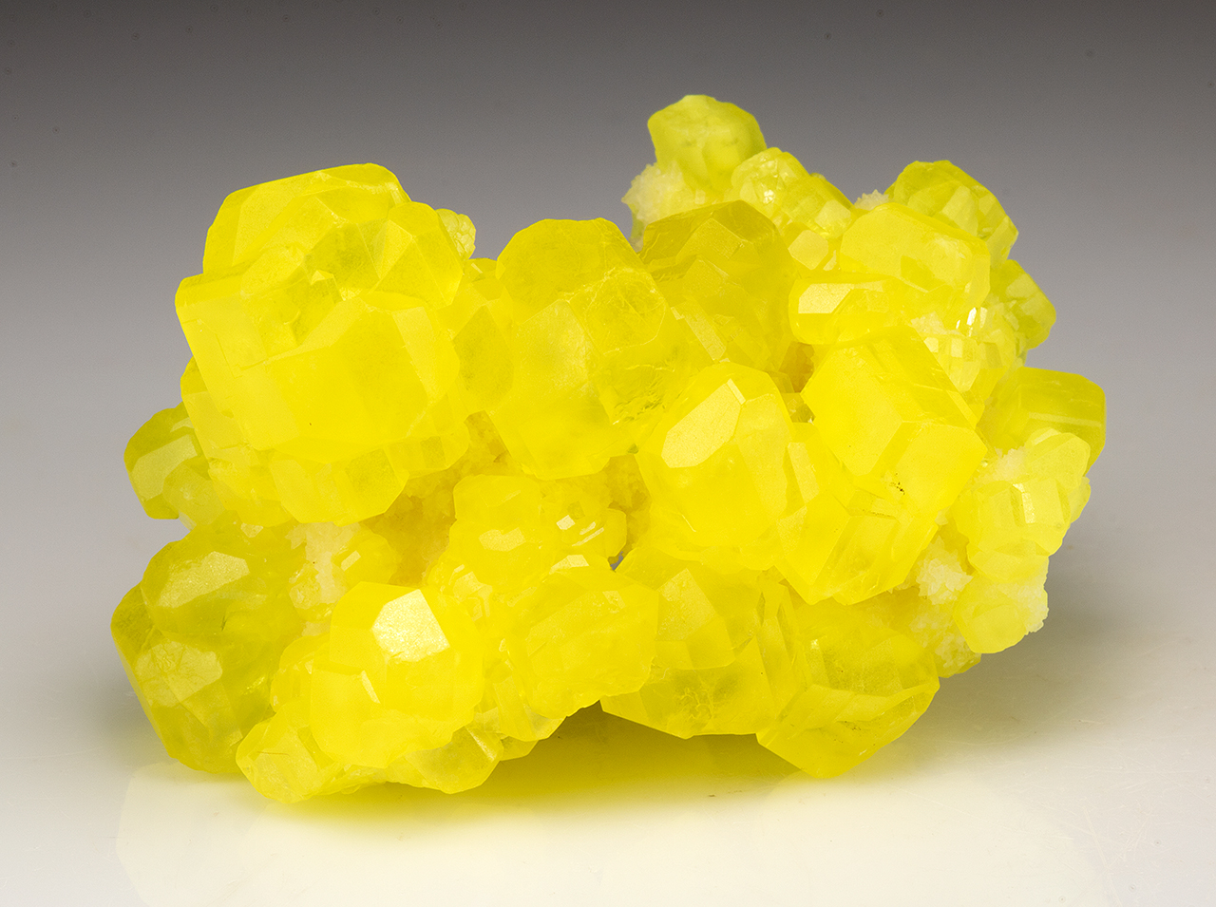
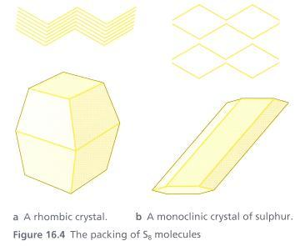
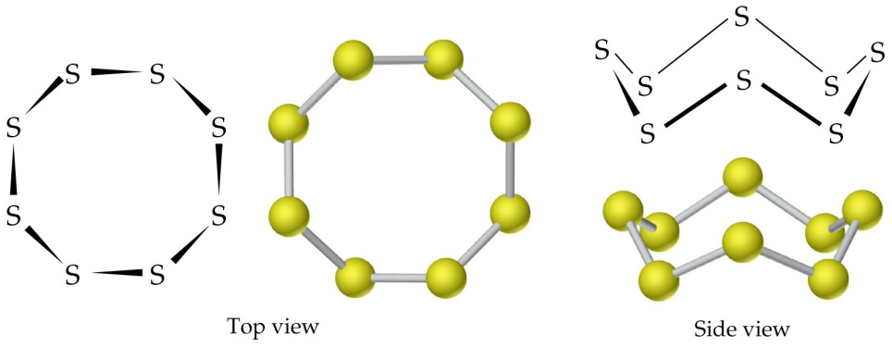
Síra
nekovový chemický prvek žluté barvy (b.t. = 119 ⁰C, b.v. = 445 ⁰C):
Pevná síra se vyskytuje v několika alotropických modifikacích:
Kosočtverečná (α)je stálá modifikace, na kterou postupně přecházejí ostatní modifikace, žlutá látka nerozpustná ve vodě, dobře rozpustná v sirouhlíku, v etanolu nebo etheru. Je dobrý elektrický a tepelný izolant, molekula je monocyklická, oktaatomická (S₈).
Při teplotě 95,3 °C přechází na modifikaci jednoklonnou (β), připraví se krystalizací kapalné síry při teplotě 100 °C a rychlým ochlazením na teplotu přibližně 20 °C. , její molekuly jsou cyklické oktaatomické – uspořádání je těsnější než u β-modifikace a pomalu přechází na formu α.
Obě modifikace z cyklických
molekul S₈ (cyklo-oktasíra)

Slide 36


Síra taje při teplotě 114 °C za vzniku žluté průhledné kapaliny, kapalné síry. Při zvýšení teploty nad 160 °C kapalina hnědne, stává se viskóznější a při teplotě 444,5 °C vře a uvolňuje oranžové páry, které jsou tvořeny z osmi- a šestiatomových molekul, které se s rostoucí teplotou rozpadají na čtyř- a dvouatomové a při teplotě 860 °C existují v parách z větší části dvouatomové molekuly, samostatné atomy se vyskytují až při teplotě 2 000 °C. Rychlým ochlazením par síry vzniká amorfní sirný květ.
Síra má celkem 4 stabilní izotopy: ³²S, ³³S, ³⁴S a ³⁶S a dalších 20 izotopů je nestabilních.

Slide 37



Elementární síra je především vulkanického
původu:
  2 H₂S(g) + SO₂(g) → 3 S(s) + 2 H₂O(g)
sirný květ

Slide 38
Výroba síry
z přírodní síry
- z vytěžené horniny se nejčastěji vytavuje přehřátou vodní parou (Frashův způsob) (T = 150 ⁰C, p = 0.4 MPa) a vytavená síra se v podobě sirné vodní emulze nechá vychladnout → vyloučí se
B) ze sloučenin síry
1) z H₂S (v karbonizačních, rafinerských plynech apod.) - H₂S se z plynů odstraňuje a zpracovává oxidací na síru, k směsi plynů se většinou přidává vzduch:
2 H₂S + O₂ → 2 H₂O + 2 S (katalyzátor: Fe₂O₃ na aktiv. uhlí)
Síru pak lze extrahovat toluenem, CS₂ nebo roztokem (NH₄)₂S:
(NH₄)₂S + xS = (NH₄)₂S_{x+1}
reakce je vratná, za studena probíhá zleva doprava, za tepla naopak ⇒ lze uvolnit. extrahovanou síru zahřátím roztoku polysulfidu.
2) z pyritu tepelným rozkladem při redukčním tavení s koksem ve vysoké peci
FeS₂ → FeS + S↑

Slide 39






Síra:
k výrobě H₂SO₄, CS₂, sirných barviv, zápalek, léčiv, použití i jako pesticid a přípravek proti houbám.
Síra je biogenní prvek: aminokyseliny methionin a cystein, penicilin, (E)-2-buten-1-thiol a 3-methyl-1-butaethiol (pachové žlázy skunka), thietany a dithiolany (pachové žlázy tchoře), aj.

Slide 40





cystein
methionin
Penicilin
Sirné bakterie
jsou heterogenní skupinou bakterií, v jejichž energetickém metabolismu hraje důležitou roli síra či její anorganické sloučeniny.
Síru oxidující bakterie oxidují elementární síru či její anorganické sloučeniny, a to za účelem získání energie. Oxidací síry a sirovodíku na sírany vznikají meziprodukty - thiosírany, tetrathionáty a siřičitany. Do procesu oxidace je zahrnuta tvorba ATP (oxidativní fosforylací).
Síru redukující bakterie jsou druhy, které používají sirné sloučeniny (např. sírany) jako elektronové akceptory – podobně jako například živočichové dýchají kyslík.
Purpurová sirná bakterie

Slide 41


Slide 42


Slide 43

Selen
V přírodě poměrně vzácný, provází síru, elementární tvoří několik modifikací:
a) černý amorfní, sklovitý
b) šedý (kovový, šesterečný), polymerní struktura spirálovitých řetězců atomů selenu, nerozpustný v CS₂, vede el. proud, stálá modifikace
c) červený (jednoklonný), nestálá modifikace (cyklooktaatomové molekuly Se₈)
Je prakticky nerozpustný ve vodě, poměrně dobře se rozpouští v sirouhlíku.
Elementární selen je za normálních podmínek stálý, poměrně snadno se slučuje s kyslíkem a halogeny. Ve sloučeninách se selen vyskytuje v mocenství Se^{2–}, Se²⁺, Se⁴⁺ a Se⁶⁺.
Selen má 5 stabilních izotopů: ⁷⁴Se, ⁷⁶Se, ⁷⁷Se, ⁷⁸Se, ⁸⁰Se. Radionuklid ⁸²Se má poločas rozpadu 9.2×10¹⁹ let.

Slide 44
Minerály selenu jsou poměrně vzácné. Selen se vyskytuje ve formě selenidu jako příměs v sulfidických rudách zejm. mědi, niklu a olova.
Selen je obsažen v mořské vodě.
Anthropogeními zdroji selenu jsou spalování uhlí a těžba a zpracování sulfidických rud.
Výroba
- kaly z mokrých elektrostatických filtrů z výroby H₂SO₄ (obsahují nízkou koncentraci Se)
kaly po elektrolytické rafinaci mědi.
polétavý prach z pražení sulfidů.
Selen se zoxiduje na Na₂SeO₃ tavením s Na₂CO₃, po okyselení se vyredukuje elementární Se pomocí SO₂:
H₂SeO₃ + 2 SO₂ + H₂O → Se + 2 H₂SO₄

Slide 45
Technologický význam selenu spočívá v současné době ve výrobě fotočlánků. Fotoelektrické články na bázi selenu jako zdroje elektrické energie především v kosmickém výzkumu pro napájení přístrojů na oběžné dráze pomocí solárních panelů. Fotočlánky s obsahem selenu se však používají i pro měření intenzity dopadajícího světla jako expozimetry, například ve fotoaparátech a kamerách. Také většina kopírovacích a reprodukčních přístrojů je osazena selenovými fotočlánky.
Selenosulfidy SeS₂ a SeS jsou účinnou látkou šamponů proti lupům.
Dialkylselenidy se používají jako inhibitory oxidace ropných maziv.
Selenany vápníku, barya a zinku se používají ke zlepšení čistících vlastností motorových olejů.
Seleničitan sodný se využívá k dekontaminaci vody znečištěné rozpustnými sloučeninami rtuti.

Slide 46
Selen je esenciální stopový prvek, který má pro lidský organismus, i přes svou toxicitu, značný význam.
Ve formě selenoproteinů působí jako antioxidant chránící před účinky volných radikálů a zvyšuje činnost imunitního systému, současně se podílí na tvorbě enzymu glutathoinperoxidáza, který je nutný k metabolismu tuků.
Bylo zjištěno, že pravidelný snížený příjem selenu v potravě nepříznivě ovlivňuje především kardiovaskulární systém a zvyšuje riziko infarktu myokardu a cévních onemocnění.
Výskyt selenu v potravinách je velmi nerovnoměrný a je ovlivněn jeho obsahem v půdě. Nejvíce selenu je obsaženo v některých druzích ořechů, ve vnitřnostech, rybách a mase mořských plodů. Mezi potraviny s velmi vysokým obsahem selenu patří mořské řasy.
Využitelnost selenu ve formě selenomethioninu z rostlinných potravin a selenocysteinu ze živočišných potravin je téměř 100%, využitelnost anorganicky vázaného selenu je pouze okolo 15%.
Působením bakterií může Se podléhat biomethylaci (vznik DMSe, DMDSe).

Slide 47

Biogeochemický cyklus selenu

Slide 48



Selenocystein je neesenciální proteinogenní aminokyselina podobná cysteinu, ale na rozdíl od něj má místo atomu síry atom selenu. Je to hlavní zdroj organického selenu.
Selenocystein se vyskytuje např. v selenoproteinech formiátdehydrogenázách.
Selenomethionin
- selenový analog methioninu.

Slide 49


Tellur
Tellur je za normálních podmínek stálý stříbřitě lesklý a poměrně křehký polokov, který lze snadno rozetřít; amorfní tellur je hnědá práškovitá látka.
Tellur má polymerní strukturu tvořenou zig-zag řetězci atomů Te.
V plynném stavu tvoří dvouatomové molekuly Te₂, páry telluru mají zlatou barvu.
Snadno se slučuje s kyslíkem a halogeny. Roztavený tellur silně koroduje i nejkvalitnější vysoce legované ocele. Při zahřátí na teplotu 450°C na vzduchu shoří modrozeleným plamenem za vzniku bílého oxidu telluričitého TeO₂.
Ve sloučeninách se tellur vyskytuje v mocenstvích Te²⁻, Te²⁺, Te⁴⁺ a Te⁶⁺ .

Slide 50


Obsah telluru v zemské kůře je extrémně nízký, je způsoben především tvorbou těkavého hydridu, který v době formování planety unikl do vesmíru.
Tellur obvykle doprovází síru a selen v jejich rudách. Má značnou afinitu ke zlatu a v mnoha zlatých ložiscích se vyskytuje jako příměs. Z minerálů jsou známy například tellurid zlata calaverit AuTe₂, tellurid stříbra hessit Ag₂Te nebo tellurid olova altait PbTe.
calaverit
Výroba
Zdrojem telluru jsou anodové kaly z rafinace mědi, nebo zbytky po rafinaci zlata.
Kaly se taví s NaOH, po vyloužení vodou se z roztoku vzniklého Na₂TeO₃ okyselením vyloučí TeO₂. Kovový tellur se získá redukcí TeO₂ uhlíkem:
TeO₂ + C → Te + CO₂
Působením bakterií může Te podléhat biomethylaci.

Slide 51

V metalurgii slouží tellur ve formě mikrolegur ke zlepšování mechanických a chemických vlastností slitin. Nízké koncentrace telluru zvyšují tvrdost a pevnost slitin olova i jejich odolnost vůči působení kyseliny sírové. Přídavky telluru do slitin mědi a nerezových ocelí způsobují jejich snazší mechanickou opracovatelnost.
Tellurid gallia nalézá využití v polovodičovém
průmyslu.
Pro výrobu některých termoelektrických zařízení
se používá tellurid bismutu.
Ve sklářském průmyslu je v některých speciálních případech tellurem barveno sklo.
Jako velmi perspektivní se jeví použití sloučenin telluru při výrobě fotočlánků. Fotočlánky na bázi telluridu kadmia patří v současné době k nejlevnějším.
Na bázi telluridů jsou i záznamové vrstvy v přepisovatelných optických discích.

Slide 52

Polonium
= nestabilní radioaktivní prvek, je členem uran-radiové, neptuniové i thoriové rozpadové řady a v přírodě se proto vyskytuje v přítomnosti uranových rud.
V praxi je nejvíce žívaným izotopem polonia ²¹⁰Po, který je silným alfa zářičem s poločasem rozpadu 138,4 dnů. Je známo několik desítek různých izotopů polonia, praktický význam však má pouze ²¹⁰Po a dále ²⁰⁸Po s poločasem rozpadu 2,9 let a ²⁰⁹Po s poločasem 125 roků.
Je to stříbřitě bílý kov. Jsou známy dvě alotropické krystalické modifikace, kubické α-Po přechází v rozmezí teplot 18-54 °C na trigonální β-Po, které za normálního tlaku při teplotě 55 °C sublimuje.
Za laboratorní teploty se ochotně slučuje s vodíkem na polonovodík:
Po + H₂ → H₂Po = nestálá kapalina
Při teplotě nad 330°C se přímo slučuje se rtutí a olovem na polonid rtuťnatý HgPo a polonid olovnatý PbPo. S řadou dalších kovů tvoří polonidy až při teplotě nad 1000 °C.

Slide 53

Jsou známy halogenidy polonia (PoX₂, PoX₄ a PoX₆), komplexy (PoX₅⁻ a PoX₆²⁻) a oxidy polonia (PoO₂ a PoO₃).
Zjištěno v jáchymovském smolinci. Uměle se připravuje ozařováním bismutu ²⁰⁹Bi neutrony v jaderných reaktorech
Praktické využití nalézají izotopy polonia jako alfa zářiče v medicíně, při odstraňování statického náboje v textilním průmyslu a při výrobě filmů. Používalo se také jako neutronový iniciátor pro první generaci jaderných bomb. V roce 1970 zahřívalo během lunárních nocí komponenty vozidla Lunochod 1.
Otrava Alexandra Litviněnka
Dle oznámení londýnské policie byl poloniem ²¹⁰Po otráven bývalý tajný agent FSB Alexandr Litviněnko, který po požití otráveného čaje zemřel v roce 2006 v Londýně. Jako α-zářič bylo ²¹⁰Po nebezpečné pouze pro konzumentovi čaje.
Sledování poměru ²¹⁰Pb / ²¹⁰Po se využívá v geochemickém výzkumu.

Slide 54
Chalkogenvodíky
H₂O, H₂S, H₂Se, H₂Te
- lomené molekuly, s výjímkou H₂O plyny, snadno zkapalnitelné, jedovaté, nepříjemně páchnoucí
Oxidoredukční i tepelná stálost klesá od H₂O k H₂Te:
- z H₂O lze uvolnit O₂ pouze nejsilnějšími ox. činidly:
F₂+ H₂O → 2 HF + 1/2 O₂
- ostatní chalkogenvodíky se chovají jako reduk. činidla:
H₂S + 3/2 O₂ → H₂O + SO₂ (hoření v nadbytku O₂)
H₂S + 1/2 O₂ → S + H₂O (ve vodném roztoku)

Slide 55


H₂S, H₂Se a H₂Te
- dobře se rozpouštějí ve vodě, tvoří slabé až středně silné dvojsytné kyseliny
- disociace odstupňována, roste s velikostí atomu chalkogenu (H₂S → H₂Te)
- body tání a varu rostou od H₂S k H₂Te
- u vody b.v. a b.t. značně zvýšeny tvorbou vodíkových vazeb
b.v.: b.t.:
H₂O 100 ⁰C 0 ⁰C
H₂S - 60 ⁰C -86 ⁰C
H₂Se - 42 ⁰C -60 ⁰C
H₂Te - 2 ⁰C -51 ⁰C

Slide 56



Voda (H₂O)
= jedna z nejdůležitějších látek pro existenci života na Zemi. Za normální teploty a tlaku je to bezbarvá, čirá kapalina bez zápachu, v silnější vrstvě namodralá.
- lomená molekula, vazebný úhel 105⁰, nejběžnější polární rozpouštědlo
- vzhledem k existenci vodíkových vazeb nezvyklé vlastnosti: zvýšený bod tání a bod varu.

Slide 57


Struktura ledu
“otevřená struktura ledu” → led má nižší hustotu než voda

Slide 58


Led

Slide 59




Hydráty a aquakomplexy
Hydráty jsou soli, v jejichž krystalech jsou zabudovány molekuly vody. Vlastnosti hydrátů solí se liší od jejich bezvodých solí.
Aquakomplexy jsou koordinační sloučeniny obsahující ion přechodného kovu pouze s vodou jako ligandem.

Slide 60



Hydrátové klathráty
Některé nízkomolekulární plyny, včetně O₂, H₂, N₂, CO₂, CH₄, H₂S, Ar, Kr, Xe, některé vyšší uhlovodíky a freony, tvoří hydráty za vhodných teplot a tlaků.
Hydrát helia
Hydrát xenonu
Hydrát neonu

Slide 61




Hydráty methanu
Metan hydrát (CH₄ • 5.75 H₂O) je tuhá bílá látka skládající se z krystalické vody, která obsahuje methan. Metan hydrát byl objeven pod sedimenty na dně moří. Předpokládá se, že metan hydrát vzniká uvolňováním metanu ze zemského jádra, který stoupá zlomy v zemské kůře a v místech, kde se smísí s chladnou vodou moře je uzavřen do krystalů. V poslední době se některé země pokoušejí tuto látku těžit za účelem zisku spalitelného plynu.

Slide 62
Tvrdost vody
Vody přírodní - "měkké" či "tvrdé" podle koncentrace rozpuštěných látek
Tvrdost přechodná - způsobena Ca(HCO₃)₂, dá se odstranit varem:
Ca(HCO₃)₂ → CaCO₃ + H₂O + CO₂
Tvrdost trvalá - způsobena omezeně rozpustným CaSO₄. K potlačení důsledků tvrdosti vody slouží změkčovadla (např. soda či fosforečnan):
Ca(HCO₃)₂ + Na₂CO₃ → CaCO₃ + 2 NaHCO₃
CaSO₄ + Na₂CO₃ → CaCO₃ + Na₂SO₄
Způsoby čištění vody: nejběžnější je destilace - odstranění anorg. solí (málo těkavé), org. sloučeniny zčásti přecházejí do destilované vody, z níž se odstraňují:
a) přídavkem aktivního uhlí; poté nutno znovu destilovat k odstranění iontů kovů uvolněných do vody z aktivního uhlí
b) přídavkem ox. činidla (např. H₂O₂) a ozařováním do úplného rozložení přidaného ox. činidla, poté opět destilace. Dříve hojně používaný přídavek KMnO₄ zvyšuje koncentrace manganu v destilované vodě a proto se již příliš neužívá.

Slide 63

Fyzikální vlastnosti vody

Slide 64



Anomálie vody
Zahříváme-li vodu z 0°C na 4°C, zmenšuje se její objem a její hustota roste. Ve 4°C voda dosahuje max. hustoty 1000 kg na kubický metr. Teprve od teploty 4°C výše se objem vody zvětšuje a hustota se zmenšuje. Tato odlišná závislost teploty a hustoty vody v porovnání s ostatními kapalinami je anomálie vody.

Slide 65



Parní stroj
je pístový tepelný stroj, spalovací motor s vnějším spalováním, přeměňující tepelnou energii vodní páry na energii mechanickou, nejčastěji na rotační pohyb. Účinnost parního stroje je poměrně malá.

Slide 66
Oxidy
Oxidy tvoří všechny prvky s výjimkou lehkých vzácných plynů
Reakcí prvků s kyslíkem
4 Li + O₂ → 2 Li₂O
S + O₂ → SO₂
2) Termickým rozkladem
NH₄NO₃ → N₂O + 2 H₂O
CaCO3 → CaO + CO₂
3) Dehydatací
2 HIO₃ → I₂O₅ + H₂O
4) Redukcí vyššího oxidu
Fe₂O₃ + CO → 2 FeO + CO₂
5) Hydrolýzou
XeF₆ + 3 H₂O → XeO₃ + 6 HF

Slide 67




Oxidy
Iontové oxidy – pevné, malá těkavost, silná bazicita
Např. Li₂O, MgO, CaO, Cr₂O₃, α-La₂O₃
Kovalentní oxidy – plynné, kapalné, pevné, acidobazicky indiferentní až kyselé
Izolované molekuly: CO, CO₂, P₄O₁₀, SO₂, ClO₂, Mn₂O₇, OsO₄
Polymerní lineární: HgO, SnO₂
Polymerní řetězovitá: CrO₃
Polymerní vrstevnatá: SnO, α-PbO
Polymerní prostorová: Cu₂O, α-Al₂O₃
CrO₃

Slide 68


Acidobazické chování oxidů
S atomovým číslem vzrůstá ve skupinách zásadotvorný/zásaditý charakter oxidů, hydroxidů, oxokyselin a klesá v periodách.

Slide 69
Hydroxidy
Skupina či látka | Možnosti výroby
Alkalické kovy | Reakcí s vodou (vzniká vodík, velice exotermní reakce, větší kousky mohou explodovat!) Reakce oxidu s vodou (rovněž exotermní, probíhá i se vzdušnou vlhkostí)
Amoniak | Reakce s vodou Reakce amonné soli s hydroxidem alkalických kovů (zejména s hydroxidem sodným)
Kovy alkalických zemin | Reakce s vodou Reakce oxidu s vodou (exotermní, příklad je zejména hašení vápna) Reakce sloučeniny daného kovu s hydroxidem alkalických zemin (zejména s hydroxidem sodným)
Přechodné kovy a kovy | Reakce oxidu kovu s vodou Reakce kovu s vodou za přístupu kyslíku (vzniká oxid, dále probíhá reakce, viz bod 1.) Reakce sloučeniny kovu s hydroxidem sodným

Slide 70
Reakce s kyselinami (neutralizace)
NaOH + HCl → NaCl + H₂O
2 KOH + H₂SO₄ → K₂SO₄ + 2 H₂O
Reakce s oxidy nekovů a polokovů
2 NaOH + CO₂ → Na₂CO₃ + H₂O
Zahřívání na vysokou teplotu
Mg(OH)₂ —^{t}→ MgO + H₂O
Čisté hydroxidy alkalických kovů jsou tedy schopné reagovat i se sklem. Reakce probíhá docela pomalu, rychleji probíhá s roztaveným hydroxidem. Proto se hydroxidy musí skladovat v plastových lahvích.
2NaOH + SiO₂ → Na₂SiO₃ + H₂O
Většina hydroxidů je ve vodě nerozpustná, výjimkou jsou hydroxidy alkalických kovů, hydroxid amonný, barnatý, strontnatý a thallný. Rozpouštění hydroxidů ve vodě je exotermní děj, tedy se uvolňuje teplo, avšak molekula zůstane nezměněná, čehož se využívá při čištění odpadů hydroxidem sodným. Většina hydroxidů je hygroskopická.

Slide 71


Existuje několik nerostů, které jsou hydroxidy. Jejich vzorce jsou však zapisovány jako hydratované oxidy. Příkladem je zejména limonit (Fe₂O₃·nH₂O či Fe(OH)₃), či bauxit (Al₂O₃·nH₂O či Al(OH)₃). V běžném životě se můžeme setkat s hydroxidy jakožto s železnou rzí.
Hydroxid vápenatý, též známý jako hašené vápno, průmyslově se vyrábí reakcí páleného vápna, tedy oxidu vápenatého, s vodou, dle rovnice:
CaO + H₂O → Ca(OH)₂
Jakožto vápno se využívá ve stavebnictví. Při tuhnutí reaguje se vzdušným oxidem uhličitým, dle rovnice:
Ca(OH)₂ + CO₂ → CaCO₃ + H₂O

Slide 72
Hydroxid sodný je chemická látka, která se používá na pročištění ucpaného odpadního potrubí. Hojně se využívá v organické i anorganické chemii.
Hydroxid hořečnatý se používá jako antacid, tedy při neutralizaci překyseleného žaludku.
Hydroxid lithný se používá k odstraňování oxidu uhličitého ze vzduchu nebo jiných plynů (např. na kosmických lodích).
2 LiOH·H₂O + CO₂ → Li₂CO₃ + 3 H₂O
2LiOH + CO₂ → Li₂CO₃ + H₂O
Využívá se také jako médium pro přenos tepla, jako elektrolyt v bateriích a jako katalyzátor pro polymeraci, při výrobě keramických materiálů a sloučenin lithia, zejména stearátu lithného (součást plastických maziv díky jeho odolnosti vůči vodě a vysokým i nízkým teplotám).
Hydroxid lithný izotopicky obohacený o ⁷Li se používá pro alkalizaci chladicího média v tlakových vodou chlazených jaderných reaktorech (zvyšuje odolnost proti korozi).

Slide 73

Peroxid vodíku H₂O₂
- světle modrá, sirupovitá, vysoce polární kapalina, neomezeně mísitelná s vodou
- rozpustný též v polárních org. rozpouštědlech (např. v diethyletheru)
- jako rozpouštědlo je H₂O₂ nevhodný, snadno se rozkládá:
a) za katal. účinku stop těžkých kovů na H₂O a O₂:
H₂O₂ → H₂O + 1/2 O₂
b) za přítom. iontů přechod. kovů probíhá Fentonova reakce:
H₂O₂ + Fe²⁺ → Fe³⁺ + OH. + OH⁻
c) UV světlem se homolyticky rozkládá:
H₂O₂ + hv → 2 OH.
Příprava H₂O₂:
BaO₂ + H₂SO₄ → BaSO₄↓ + H₂O₂
H₂S₂O₈ + H₂O → H₂SO₅ + H₂SO₄
H₂SO₅ + H₂O → H₂O₂ + H₂SO₄
z reakčních produktů se oddělí destilací za vakua

Slide 74


H₂O₂ může působit jako mírné oxidační nebo redukční činidlo:
a) oxidační činidlo (H₂O₂ se redukuje na H₂O):
H₂O₂ + 2H⁺ + 2e⁻ → 2 H₂O
PbS + 4 H₂O₂ → PbSO₄ + 4 H₂O
b) reduk.činidlo (H₂O₂ se oxiduje na O₂):
H₂O₂ → O₂ + 2H⁺ + 2e⁻
Cl₂ + H₂O₂ → 2 HCl + O₂
Výroba H₂O₂
- oxidace 9,10-dihydoxyanthacenu

Slide 75



Výroba H₂O₂
Hydrolýza kys. peroxodisírové:
Použití H₂O₂:
- k bělení vlny, hedvábí, peří, vlasů a zubů, desinfekční prostředek, ox.činidlo.

Slide 76



Využití H₂O₂ v chemiluminiscenčních reakcích
chemoluminiscenční detekce (těžkých kovů, stop krve, apod.)

Slide 77




H₂O₂ v přírodě
Prskavec (Brachinus), brouk z čeledi Carabidae, u nás je kriticky ohrožený.
Jako obranný mechanismus používá směs hydrochinonu a peroxidu vodíku:
ΔH = -204 kJ/mol

Slide 78

Peroxidy O₂²⁻
vznikají při hoření alkalických kovů nebo kovů alkalických zemin ve vzduchu nebo kyslíku. Peroxidový iont obsahuje o dva elektrony více než molekula kyslíku. Tyto dva elektrony, doplňují dva π* antivazebné orbitaly což vede k oslabení vazeb peroxidového iontu a větší délku vazby O-O . Peroxidový iont je diamagnetický.
Peroxidy jsou silnými oxidačními činidly a obvykle jsou poměrně nestabilní. Organické sloučeniny jsou oxidovány na uhličitany, a to i za normálních teplot. Peroxid sodný silně oxiduje kovy, např. železo.
Iontové peroxidy reagují s vodou a zředěnými kyselinami za tvorby peroxidu vodíku.
Na₂O₂ + 2H₂O = 2NaOH + H₂O₂
Příprava:
1) Neutralizací H₂O₂ hydroxidy
2) Přímou reakcí: 2Na + O₂ → Na₂O₂ (nažloutlý prášek)

Slide 79


Peroxid barnatý BaO₂ se používá v pyrotechnice a značkovací munici, dříve se používal při výrobě peroxidu vodíku.
Peroxid sodný Na₂O₂ je pevná, hygroskopická látka, nachází uplatnění jako oxidační činidlo a používá k pohlcování oxidu uhličitého a jako regenerátor kyslíku (např. v ponorkách)
2 Na₂O₂ + 2 CO₂ → 2 Na₂CO₃ + O₂
Peroxosloučeniny - obecně látky, včetně organických, které mají ve své struktuře motiv -O-O- (atomy kyslíku v ox. stupni -I)
Peroxidové kyseliny (peroxokyseliny) jsou kyseliny, u nichž je skupina -OH nahrazena skupinou -OOH. Tyto kyseliny, resp. jejich soli, tvoří především prvky ze 14.-16. (IV.-VI.) skupiny periodické tabulky, v menší míře též triely a některé přechodné kovy.
Patří mezi velmi silná oxidační činidla, většina peroxidových kyselin se připravuje elektrolytickou oxidací běžných kyslíkatých kyselin.

Slide 80


Superoxidy (hyperoxidy) O₂⁻
Díky nepárovému elektronu je superoxidový ion volný radikál, který má paramagnetické vlastnosti jako kyslík O_{2.}
Superoxidy CsO₂, RbO₂, KO₂, a NaO₂ jsou připravovány řízenou reakcí O₂ s daným alkalickým kovem. Alkalické soli O₂⁻ jsou oranžovo-žluté a málo stálé, proto se musí uchovávat v suchu. Při rozpouštění ve vodě O₂⁻ probíhá reakce velmi bouřlivě za vzniku peroxidu, hydroxidových anionů a vzdušného kyslíku:
2 O₂⁻ + 2 H₂O → O₂ + H₂O₂ + 2 OH⁻
Soli se při zahřátí rozpadají na vzdušný kyslík a peroxid daného kovu:
2 NaO₂ → Na₂O₂ + O₂
Tato reakce se používá ke generování kyslíku v raketoplánech, ponorkách a dýchacích přístrojích pro hasiče.
Superoxidy jsou účinná oxidační činidla (používaný je zejm. KO₂)

Slide 81


Ozonidy O₃⁻
jsou binární (dvouprvkové) sloučeniny kyslíku s elektropozitivními prvky. Ve své struktuře obsahují ozonidový anion O₃⁻. Struktura ozonidového aniontu je shodná se strukturou ozonu, ale navíc obsahují jeden elektron, který je umístěn do delokalizovaného protivazebného orbitalu.
Ozonidy vznikají reakcí K, Rb a Cs s ozonem, nebo reakcí alkalických hydroxidů s ozonem. Ozonidy Li a Na jsou extrémně nestabilní.
Iontové ozonidy byly zkoumány souvislosti s chemickými generátory kyslíku.

Slide 82




Hydroxylové radikály
Hydroxylové radikály jsou vysoce reaktivní, mají krátkou dobu života. Vznikají rozkladem peroxidů, resp. působením krátkovlnného (UV, rtg, gamma) záření na vodu a patrně též při Fentonově reakci:
Fe²⁺ + H₂O₂ → Fe³⁺ + OH· + OH⁻
V organické syntéze vznikají hydroxylové radikály nejčastěji fotolýzou 1-hydroxy-2-pyridinethionu.

Slide 83




Fentonova reakce
Využívá se při odbourávání organických polutantů ve vodách.

Slide 84
Reaktivní formy kyslíku (ROS, Reactive Oxygen Species)
jsou součástí mnoha patologických, ale i fyziologických a biochemických pochodů.
Volné kyslíkové radikály | Látky, které nejsou volnými radikály
Superoxid (•O₂⁻) | Peroxid vodíku (H₂O₂)
Hydroxylový radikál (HO•) | Kyselina chlorná (HClO)
Peroxyl (ROO•) | Ozon (O₃)
Hydroperoxyl (•HO₂) | Singletový kyslík (¹O₂)
Nejčastěji jsou reaktivními formami tzv. volné radikály (chemická entita která má ve vnější sféře svého elektronového obalu alespoň jeden nespárovaný elektron). To způsobuje její relativně vysokou reaktivitu, ale zároveň je schopna samostatné existence.
Reaktivní formy mohou reagovat s mastnými kyselinami, lipidy, aminokyselinami, proteiny, mono a polynukleotidy (NK), s řadou nízkomolekulárních metabolitů, s koenzymy atd. Tyto reakce narušují struktury daných sloučenin, čímž způsobují patologie.

Slide 85


Reaktivní formy mohou vznikat přímo v organismu, podílejí se na fagocytóze

Slide 86



Příčina akutního radiačního syndromu („nemoc z ozáření“)

Slide 87

Sulfan a polysulfany
Sulfan (sirovodík) H₂S
- bezbarvý, vysoce jedovatý plyn, páchnoucí po zkažených vejcích, ve vodě rozpustný - tzv. sirovodíková voda
- kyselá reakce
- ve vodném roztoku se vzdušným kyslíkem pomalu oxiduje:
2 H₂S + O₂ → 2 H₂O + 2 S
- zapálen na vzduchu hoří (směs sulfanu a vzduchu je výbušná):
2 H₂S + 3 O₂ → 2 H₂O + 2 SO₂
- sulfan je redukčním činidlem, např.:
3 H₂S + 2 HNO₃ → 2 NO + 3 S + 4 H₂O
Příprava:
- rozkladem sulfidu v Kippově přístroji:
FeS + 2 HCl → FeCl₂ + H₂S
Použití:
- k výrobě síry, H₂SO₄, srážení těžkých kovů

Slide 88


V přírodě se vyskytuje v sopečných plynech, minerálních pramenech, ve zkažených vejcích (rozklad aminokyselin cysteinu a methioninu).
Polysulfany
- vyšší hydridy síry typu H₂S_{n} (n=2-8)
- ostatní chalkogeny netvoří analogické sloučeniny.
- řetězovité molekuly H-S-.......-S-H (většinou žluté kapaliny)
Příprava:
1) rozkladem polysulfidů kyselinami:
Na₂S_{n} + 2 HCl → 2 NaCl + H₂S_{n}
2) reakcí halogensulfanů s H₂S:
S_{n}Cl₂ + 2 H₂S → 2 HCl + H₂S_{n+2}
- nestálé látky:
x H₂S_{m} → y H₂S + z H₂S_{n}
H₂S_{n} →H₂S + (n-1) S

Slide 89



Halogenidy chalkogenů
Fluoridy kyslíku - ze všech halogenů jen fluor elektronegativnější než kyslík, proto existují jen fluoridy kyslíku
Difluorid kyslíku (OF₂) - jediná stálá sloučenina za laboratorní teploty
- žlutý jedovatý plyn, silně ox. účinky, vodou se rozkládá: OF₂ + H₂O → O₂ + 2 HF
B) Halogenidy S, Se, Te - z fluoridů síry je důležitý:
Fluorid sírový (SF₆) - neobyčejně stálý, nepolární, inertní plyn (stabilní oktaedr)
Příprava: 3 F₂ + SO₂ → SF₆ + O₂
Fluorid siřičitý (SF₄) - jedovatý plyn, na rozdíl od SF₆ velmi reaktivní, fluorační činidlo, snadno hydrolyzuje:
SF₄ + 2 H₂O → 4 HF + SO₂
Příprava: 3 SCl₂ + 4 NaF→ 4 NaCl + S₂Cl₂ + SF₄

Slide 90



Dichlordisulfan (S₂Cl₂) - vzniká chlorováním roztavené síry
-žlutá páchnoucí kapalina, snadno rozpouští síru za vzniku dichlor-polysulfanů:
Cl-S-S-Cl + nS → Cl-S-S_{n}-S-Cl
Používá se v organické syntéze (Herzova reakce)
Dichlorsulfan (SCl₂) – toxická a korozívní látka, používá se v organické syntéze.
S₂Cl₂ + Cl₂ ↔ 2 SCl₂
Halogenidy ostatních chalkogenů nejsou významné.

Slide 91
Sulfidy a polysulfidy
Sulfidy - soli monosulfanu
Polysulfidy - soli polysulfanu
A) Iontové sulfidy a polysulfidy
- soli s anionty S²⁻, HS⁻ a S_{n}²⁻
- tvoří jen nejelektropozitivnější prvky (alkalické kovy a kovy alkalických zemin)
- sulfidy prvků I.-II. Skupiny jsou jediné sulfidy dobře rozpustné v H₂O
Příprava sulfidů:
- neutralizací roztoků hydroxidů:
NaOH + H₂S → NaHS + H₂O
NaHS + NaOH → Na₂S + H₂O
- syntézou z prvků Hg + S → HgS
Fe + S → FeS
2 H + S → H₂S

Slide 92

reakce H₂S s kovy 2 Ag + H₂S → Ag₂S + H₂
srážení H₂S 2 Ag⁺ + H₂S → Ag₂S + 2 H⁺
- redukce síranů BaSO₄ + 4 C → BaS + 4 CO
Příprava polysulfidů:
Varem sulfidů se sírou:
S²⁻ + nS → S_{n+1}²⁻ (žluté roztoky)
- okyselením sulfidů vzniká H₂S:
Na₂S + 2 HCl → 2 NaCl + H₂S
- okyselením polysulfidů vzniká polysulfan nebo H₂S a S:
Na₂S_{n} + 2 HCl → 2 NaCl + H₂S + (n-1) S
- ve vodných roztocích reagují iontové sulfidy alkalicky v důsledku hydrolýzy:
S²⁻ + H₂O = HS⁻ + OH⁻
HS⁻ + H₂O = H₂S + OH⁻

Slide 93




B) Sulfidy přechodných a méně elektropozitivních kovů
- většinou nerozpustné v H₂O, nehydrolyzují, netvoří hydrogensulfidy
- vznikají na základě srážecích reakcí (roztok rozpustné soli příslušného kovu + roztok sulfidu nebo sulfan)
- většinou černé, některé charakteristicky barevné
- různě rozpustné v kyselinách
- některé (např. SnS₂, As₂S₅, As₂S₃, Sb₂S₃, Sb₂S₅) se rozpouštějí v roztocích iontových sulfidů za vzniku thio-solí:
As₂S₃ + 3S²⁻ → 2 [AsS₃]³⁻
Realgar α-As₄S₄ – je červený jednoklonný minerál. Během času se může přeměnit na žlutý pararealgar (β-As₄S₄).
realgar
pararealgar

Slide 94



Auripigment As₂S₃ (sulfid arzenitý), je jednoklonný minerál, dříve používaný jako žlutý/oranžový pigment (jedovatý).
Některé sulfidy lze získat přímou syntézou. Často mají nestechiometrické složení a chovají se jako slitiny či polokovy.
Srážecí reakce, barevnost sulfidů a rozpustnost v iontových sulfidech je využíváno v analytické chemii k určování těžkých kovů.

Slide 95







Sulfidy selenu SeS₂ a SeS jsou účinnou látkou šamponů proti lupům.
Polysulfidy v komplexních sloučeninách
Polysulfido- komplexy jsou např.
(C₅H₅)₂TiS₅, [Ni(S₄)₂]²⁻ a [Pt(S₅)₃]²⁻.
titanocen pentasulfid
Polysulfidové polymery (Thiokol) jsou nerozpustné ve vodě, olejích a organických rozpouštědlech. Slouží jako těsnicí materiály k vyplňování spár v dlažbě, okenních sklech automobilů a konstrukcích letadel.
Lenthionin - cyklická organosírová sloučenina obsažená v houbách
shiitake, cibuli a česneku.
Lenthionin

Slide 96



Vulkanizace kaučuku
Ch. Goodyear (1844)
Hnětením kaučuku se sírou za tepla vznikají při vulkanizaci polysulfidové můstky. Výrobek tak díky vulkanizaci získává větší pružnost.

Slide 97




Ultramarín – Na₈[SiAlO₄]₆.(S₃)₂
= modrý pigment, aluminosilikátový zeolit se sodalitovou strukturou. Sodalit je tvořen vzájemně spojenými aluminosilikátovými strukturami, z nichž některé obsahují polysulfidy (S_{n}^{x−}), které jsou zde nositeli barevnosti (chromofory). Negativní náboj polysulfidů je kompenzován Na⁺ ionty.

Slide 98

Selenidy
selenidy jsou analogické sulfidům, mají větší sklon k nestechiometrickým sloučeninám.
Selen vytváří také polyselenidy:
2 Na + n Se → Na₂Se_{n}
  Na₂Se_{n} + 2 R₄NCl → (R₄N)₂Se_{n} + 2 NaCl
Které se na vzduchu se rozkládají
Se_{n}²⁻ + 2 H⁺ + ​¹⁄₂ O₂ → n Se + H₂O
Použití: Selenidy se uplatňují např. v polovodičové technice (N-polovodiče), výrobě paměťových médií (chalkogenidová skla), apod.
Selenidové kvantové tečky
polovodičové nanočástice (zejm. CdSe, částice o rozměrech několik nm) jejichž optické a elektronické vlastnosti se liší od velkých částic vlivem uplatnění kvantových jevů.

Slide 99
Telluridy
analogické sulfidům a selenidům, větší sklon k nestechiometrickým sloučeninám.
Tellur nevytváří jednoduché polytelluridy, jsou známy polytelluridy s více kationty, např. KCuCeTe₄, RbCuCeTe₄, aj.
Od telluru jsou odvozeny organické telluridy s Te²⁻, např. dimethyl tellurid:
2 CH₃I + Na₂Te → (CH₃)₂Te + 2 NaI
Použití: Telluridy se uplatňují např. v polovodičové technice (N-polovodiče), výrobě paměťových médií (chalkogenidová skla), apod.
CdTe se používá ve fotovoltaice (fotočlánky).
PbTe a Bi₂Te₃ mají zajímavé termoelektrické vlastnosti.
GaTe nalézá využití v polovodičovém průmyslu.
Mnoho telluridů se v přírodě vyskytuje jako minerály.

Slide 100

Jsou to zejména telluridy zlata, např. calaverit (AuTe₂), krennerit a sylvanit (AgAuTe₄). Hydrotermálními procesy vzniká z těchto minerálů elementární zlato.

Slide 101


Oxosloučeniny chalkogenů
Oxosloučeniny síry
- z oxidů praktický význam SO₂ a SO₃
Oxid siřičitý (SO₂)
- bezbarvý, štiplavý, snadno zkapalnitelný plyn
- lomený tvar molekuly s násobnými vazbami
- silné redukční činidlo
Příprava:
1) NaHSO₃ + H₂SO₄ → SO₂ + NaHSO₄ + H₂O
2) S + O₂ → SO₂
3) 2 H₂SO₄ + Cu → CuSO₄ + 2 H₂O + SO₂
4) 2 H₂S + 3O₂ → 2 H₂O + 2 SO₂
5) 4 FeS₂ + 11 O₂ → 2 Fe₂O₃ + 8 SO₂ průmyslová metoda

Slide 102
SO₂ v technologii vína
SO₂ hraje důležitou roli v technologii vína, v němž se vyskytuje ve 3 formách:
H₂O + SO₂ ↔ H+ + HSO₃⁻ ↔ 2H+ + SO₃²⁻
Přičemž je zčásti volný (SO₂, hydrogensiřičitany, siřičitany) a zčásti jako siřičitan vázaný na cukry, aldehydy a fenolické sloučeniny.
Volný SO₂, hydrogensiřičitany, siřičitany jsou potlačují mikroorganismy a oxidaci.
1. antibakteriální účinky - omezuje růst bakterií mléčného, jablečného a octového kvašení a také „divokých“ kvasinek. Vinné kvasinky se vůči SO₂ vyznačují zvýšenou rezistencí, nicméně SO₂ využívají vinaři i tehdy, je-li potřeba ihned ukončit alkoholové kvašení.
2. antioxidační (protialdehydické) účinky (stabilizátor) - chrání ovocné aroma vína a zabraňuje hnědnutí. HSO₃⁻ ionty se vážou na volné aldehydy, které mají nepříjemný zápach a ve vyšších koncentracích způsobují zvětranou a štiplavou příchuť vína. Chemickým vyvázáním acetaldehydů vzniká pachově neutrální sloučenina. Potlačuje hnědnutí blokováním reaktivních karbonylových skupin některých sloučenin (tj. tzv. Maillardovu reakci - neenzymatické hnědnutí) nebo inhibicí enzymatické oxidace fenolických složek fenol-oxidázou (enzymatické hnědnutí).

Slide 103



Kyselý déšť
Kyselý déšť je způsoben oxidy síry pocházejícími ze sopečné činnosti a spalování fosilních paliv, případně též oxidy dusíku z automobilových exhalací.
Jakmile oxidy se rozptýlí do atmosféry, reagují s vodou za tvorby sirných a dusíkatých kyselin, které padají na zem ve formě deště. Z tohoto důvodu jsou zejm. tepelné elektrárny vybaveny odsiřovacím zařízením.

Slide 104



Odsiřování
Odsíření se využívá v uhelných elektrárnách, kde je využívána mokrá vápencová vypírka v odsiřovací komoře pro zachytávání oxidu siřičitého.
CaO + H₂O → Ca(OH)₂
SO₂ + Ca(OH)₂ → CaSO₃ + H₂O
SO₂ +Ca(OH)₂ + 1/2 O₂ → CaSO₄ + H₂O
SO₃ + Ca(OH)₂ → CaSO₄ + H₂O

Slide 105





Ostatní použití:
k výrobě H₂SO₄, siřičitanů apod., bělící prostředek (redukční účinky), náplň chladících zařízení (velké vypařovací teplo)
- zkapalněný SO₂ slouží jako ionizující nevodné rozpouštědlo
- dobře rozpustný v H₂O (= anhydrid H₂SO₃)
- ve vodných roztocích rovnováha:
SO₂.xH₂O ↔ HSO₃⁻ + H₃O⁺ + (x-2) H₂O
Oxid sírový SO₃
- bezbarvá látka, za norm. tlaku přechází v husté bílé páry, přechovává se v ampulích (pod tlakem svých par je za laboratorní teploty krystalický)
trimer SO₃

Slide 106

- s H₂O reaguje silně exotermicky (až explozivně) za vzniku H₂SO₄,
páry SO₃ se obtížně pohlcují v H₂O (kondenzace vzdušné vlhkosti na částicích SO₃), lépe se rozpouští v H₂SO₄ (vzniká oleum).
Příprava:
1) dehydratací H₂SO₄:
H₂SO₄ + P₂O₅ → SO₃ + 2 HPO₃
2) tepelným rozkladem hydrogensíranů či disíranů alk. kovů:
2 NaHSO₄ → H₂O + Na₂S₂O₇
Na₂S₂O₇ → Na₂SO₄ + SO₃↑
3) destilací dýmavé H₂SO₄:
H₂S₂O₇ → H₂SO₄ + SO₃
Použití: k přípravě kys. chlorosírové a fluorosírové
Kyselina siřičitá (H₂SO₃)
- není známa v bezvodém stavu, pouze v roztocích, slabá dvojsytná kyselina.

Slide 107


Siřičitany (M^{I}₂SO₃) a hydrogensiřičitany (M^{I}HSO₃)
- soli vznikají neutralizací vodných roztoků např. hydroxidy
- siřičitany díky hydrolýze reagují alkalicky:
SO₃²⁻ + H₂O ↔ HSO₃⁻ + OH⁻
- siřičitany silně elektropozitivních prvků jsou rozpustné ve vodě, siřičitany přechodných kovů jsou nerozpustné.
H₂SO₃, siřičitany a disiřičitany jsou podobně jako SO₂ redukční činidla
Kyselina disiřičitá (H₂S₂O₅)
- není známa v bezvodém stavu, pouze v roztocích, slabá dvojsytná kyselina.
Disiřičitany (pyrosiřičitany, M^{I}₂S₂O₅)
- soli vznikající rozpouštěním SO₂ v roztocích siřičitanů.
Disiřičitan sodný (Na₂S₂O₅) – konzervant a antioxidant v potravinářství (E225), zejm. v mraženém a sušeném ovoci. Též součást dezinfekčních činidel a fotografických ustalovačů.

Slide 108


Chlorid thionylu (SOCl₂)
- formálně dichlorid kys.siřičité
- vzniká chlorací SO₂:
PCl₅ + SO₂ → SOCl₂ + POCl₃
- bezbarvá kapalina, rozkládá se vodou:
SOCl₂ + H₂O → SO₂ + 2HCl
Kyselina sírová (H₂SO₄)
- bezbarvá, těžká, viskózní kapalina, tuhne při 10⁰ C
mísitelná s vodou v každém poměru (reakce silně exotermická), hygroskopická (používá se jako sušidlo)
- org. látky (papír, oděv atd.) při styku s kyselinou uhelnatějí v důsledku dehydratace
rozpouští SO₃ za vzniku „dýmavé kyseliny sírové“
(oleum, H₂S₂O₇)
- koncentrovaná H₂SO₄ je silné oxidační činidlo, např.:
Cu + 2 H₂SO₄ → CuSO₄ + SO₂ + 2 H₂O

Slide 109
H₂SO₄ tvoří s H₂O azeotropickou směs s obsahem 98.3% H₂SO₄ (b.v. = 338 ⁰C)
Výroba H₂SO₄
katalytickou oxidací SO₂
A) tzv. kontaktním způsobem:
-heterogenní katalyzátor V₂O₅ rozptýlený na silikagelu, T= 500 ⁰C, p= atmosférický
2 SO₂ + O₂ → 2 SO₃
- reakční mechanismus:
2 V₂O₅ + 2 SO₂ → 2 V₂O₄ + 2 SO₃
2 V₂O₄ + O₂ → 2 V₂O₅
- získaný SO₃ se zavádí při cca 60 ⁰C do konc. H₂SO₄ za vzniku oligosírových kyselin H₂S_{n+1}O_{3n+4}:
H₂SO₄+SO₃ ↔ H₂S₂O₇
H₂S₂O₇ + SO₃ ↔ H₂S₃O₁₀
- zředěním vodou se získá čistá konc. H₂SO₄ např.:
H₂S₂O₇ + H₂O ↔ 2 H₂SO₄

Slide 110
B) tzv. nitrózním způsobem (nepoužívá se)
- homogenní katalýza, katalyzátory - oxidy dusíku NO a NO₂ (nitrózní plyny), T=100 ⁰C, p = atmosferický.
2 SO₂ + O₂ + 2 H₂O (g) → 2 H₂SO₄
- reakční mechanismus:
2 NO + O₂ ↔ 2 NO₂↔ N₂O₄
2 NO₂ + 2 H₂O + 2 SO₂ → 2 H₂SO₄ +2 NO
2) Oxidací sulfanu
- spalování H₂S vzdušným O₂ na SO₂ a H₂O, T= 1400⁰C:
2 H₂S + 3 O₂ → 2 SO₂ + 2 H₂O
s následnou katal. oxidací na V₂O₅ katalyzátoru (viz kontakt. způsob)
- ochlazením plynné směsi vzniká přímo konc. H₂SO₄
Použití: např. jako reakční činidlo, dehydratační činidlo, rozpouštědlo, katalyzátor, k výrobě průmysl. hnojiv, barviv, léčiv atd.

Slide 111



Kyselina disírová (H₂S₂O₇)
- hlavní složka dýmavé kyseliny sírové (= oleum)
- silné oxidační a dehydratační činidlo
Příprava:
SO₃ + H₂SO₄ ↔ H₂S₂O₇
Existují i další kyseliny obecného vzorce H₂O·(SO₃)_{x}, žádná z nich však nebyla izolována.
Sírany (M^{I}₂SO₄)
sírany většiny kovů dobře ve vodě rozpustné, málo rozpustné jsou sírany M^{II}SO₄ (M^{II} =Ca, Sr, Ba, Pb)
Hydratované sírany přechodných kovů mají většinou charakteristické zabarvení, které je způsobeno aqua-kationtovou koordinační sférou, vysušením hydrátů se zabarvení ztrácí (modrá skalice → bílý bezvodý CuSO₄) nebo se mění (červená kobaltnatá skalice → modrý bezvodý CoSO₄).
modrá skalice → bezvodý CuSO₄

Slide 112


Triviální názvy = tzv. „skalice“
CuSO₄.5 H₂O - modrá skalice, ZnSO₄.7 H₂O - bílá skalice, FeSO₄.7 H₂O - zelená skalice, CoSO₄.7 H₂O - kobaltnatá skalice, NiSO₄.7 H₂O - nikelnatá skalice.
Charakteristická je rovněž tvorba podvojných síranů typu kamence nebo schönitu
Kamence: krystalické, dobře rozpustné, navzájem izomorfní, obecné složení M^{I}M^{III}(SO₄)₂.12 H₂O
M^{I} = Na, K, NH₄, Tl,
M^{III} =Al, Cr, Fe, Ti apod.
Schönity: krystalické, dobře rozpustné, navzájem izomorfní, obecné složení M^{I}₂M^{II}(SO₄)₂.6 H₂O
M^{I} = Na, K, NH₄, Tl,
M^{II} = Fe, Mg, Co
Alum, KAl(SO₄)₂.12 H₂O
Pikromerit, K₂Mg(SO₄)₂.6 H₂O

Slide 113


Hydrogensírany (M^{I}HSO₄)
- hydrogensírany jsou známy jen u silně elektropozitivních prvků
- dobře rozpustné ve vodě
Jejich tepelnou dehydratací vznikají disírany:
2 NaHSO₄ →Na₂S₂O₇ + H₂O
Disírany
disírany se vodou rozkládají zpět na sírany či hydrogensírany
- zahříváním disíranů se uvolňuje SO₃

Slide 114



Kyselina fluorosírová (HSO₃F) a kyselina chlorosírová (HSO₃Cl)
- připravují se reakcí halogenvodíku s SO₃:
HX + SO₃ ↔ HSO₃X (X = F, Cl)
- používají se jako sulfonační činidla
Chlorid sulfurylu (sulfurylchlorid, SO₂Cl₂ )
- reaguje prudce s vodou, uvolňuje se při tom chlorovodík
a zůstává kyselina sírová:
  2 H₂O + SO₂Cl₂ → 2 HCl + H₂SO₄
SO₂Cl₂ se také rozkládá při zahřátí na 100 °C a více, čili 30 °C nad jeho bod varu.
- používá se jako chlorační činidlo (zejm. výroba pesticidů).
Dimethylsulfát (CH₃O)₂SO₂
- methylační činidlo.

Slide 115


Kyselina sulfamová HSO₃NH₂
Vyrábí se reakcí močoviny se směsí oxidu
sírového a kyseliny sírové (nebo oleem):
OC(NH₂)₂ + SO₃ → OC(NH₂)(NHSO₃H)
OC(NH₂)(NHSO₃H) + H₂SO₄ → CO₂ + 2 H₃NSO₃
- používá se při výrobě umělých sladidel (cyklamát sodný, Acesulfam K), léčiv, součást čistidel na kovy a keramiku, …
Sulfamid HSO₂(NH₂)₂
Vyrábí se reakcí sulfurylchloridu s amoniakem.

Slide 116


Kyselina peroxosírová (H₂SO₅ )
tzv. Caroova kyselina, vzniká reakcí H₂O₂ s H₂SO₄:
H₂O₂ + H₂SO₄ ↔ H₂SO₅ + H₂O
(vratná reakce, hydrolýzou vzniká zpět H₂O₂)
Peroxosírany jsou silná ox. činidla.
Kyselina peroxodisírová (H₂S₂O₈)
je krystalická bezbarvá látka, připravuje se anodickou oxidací 40% roztoků H₂SO₄:
K(Pb) : 2 H⁺ + 2 e⁻ → H₂
A(Pt) : 2 SO₄²⁻ → S₂O₈²⁻ + 2 e⁻
- ve vodě hydrolyzuje:
H₂S₂O₈ + H₂O ↔ H₂SO₅ + H₂SO₄
Peroxodisírany jsou ve vodě stálá, silná oxidační činidla:
2 Mn²⁺+ 5 S₂O₈²⁻ + 8 H₂O → 2 MnO₄⁻ + 10 SO₄²⁻+ 16 H⁺

Slide 117


Kyselina thiosírová (H₂S₂O₃)
- velmi nestálá, vzniká rozkladem thiosíranů chlorovodíkem
Thiosírany (M^{I}₂S₂O₃)
- dříve chybně označovány jako sirnatany.
- krystalické látky s anionty S-S (náhrada jedné vazby S-O v síranové struktuře)
thiosírany alkalických kovů jsou bezbarvé, ve vodě rozpustné látky
připravují se zahříváním práškové síry s roztokem siřičitanu za horka:
S + SO₃²⁻ ↔ S₂O₃²⁻
- v kyselém prostředí se thiosírany zpět rozkládají na síru a SO₃²⁻
- thiosírany jsou často používaná redukční činidla (S^{+II}) např. při jodometrických titracích:
2 S₂O₃²⁻ + I₂ → 2 I⁻ + S₄O₆²⁻
Thiosíran sodný (Na₂S₂O₆) je součástí ustalovače v černobílé
fotografii.

Slide 118


Kyselina dithionová (H₂S₂O₆)
- existuje pouze v roztoku. Tvoří poměrně stabilní soli – dithionany.
Dithionany se připravují reakcí vodné suspenze MnO₂ s SO₂:
MnO₂ + 2 SO₂ → MnS₂O₆
Polythionové kyseliny H₂S_{n}O₆
- n = 3 - 6
vznikají zaváděním H₂S a SO₂ do studené H₂O (Wackenroderův roztok), např.:
H₂S + 3 SO₂ → H₂S₄O₆
Stálejší než polythionové kyseliny jsou jejich soli, polythionany.

Slide 119

Dithioničitany M^{I}₂S₂O₄
- soli hypotetické H₂S₂O₄
- v struktuře opět vazba S-S
Příprava: 2 NaHSO₃ + SO₂ + Zn = ZnSO₃ + Na₂S₂O₄ + H₂O
- výrazné redukční účinky

Slide 120





Slide 121


Síla kyselin

Slide 122



Oxosloučeniny selenu
- mnoho analogických vlastností s oxosloučeninami síry, jsou však odlišnosti.
Oxid seleničitý (SeO₂) a kyselina seleničitá (H₂SeO₃) na rozdíl od analogických sloučenin S to jsou krystalické látky a nemají tolik redukční charakter.
- proto je možné H₂SeO₃ redukovat mírnými redukčními činidly:
H₂SeO₃ + 4 HI → Se + 2 I₂ + 3 H₂O
Seleničitan sodný (Na₂SeO₃) se používá jako aditivum do krmiva po hospodářská zvířata a k dekontaminaci vody znečištěné rozpustnými sloučeninami rtuti.
Kyselina selenová (H₂SeO₄)
vzniká oxidací H₂SeO₃
H₂SeO₃ + H₂O₂ → H₂SeO₄ + K₂SeO₃ + MnSeO₄ + 3 H₂O
8 H₂SeO₃ + 2 KMnO₄ → 5 H₂SeO₄ + H₂O
Selenany vápníku, barya a zinku se používají ke zlepšení čistících vlastností motorových olejů.

Slide 123



Oxosloučeniny telluru
- mnoho analogických vlastností s oxosloučeninami síry a selenu, existují odlišnosti.
Oxid teluričitý (TeO₂)
bezbarvá kryst. látka, na rozdíl od SO₂ a SeO₂
nerozpustná v H₂O, rozpust. v roztocích zásad
na M^{I}₂TeO₃ (telluričitany)
Kyselina hexahydrogentellurová (H₆TeO₆)
- oktaedrické molekuly s 6 -OH skupinami
- krystalická, ve vodě rozpustná, slabá kyselina
- vyšší teplotou lze H₆TeO₆ dehydratovat na TeO₃.
Oxid tellurový (TeO₃) je, na rozdíl od SO₃ a SeO₃, žlutou
Krystalickou látkou, nerozpustnou v H₂O.
TeO₃

Slide 124






Slide 125




